Slide 1

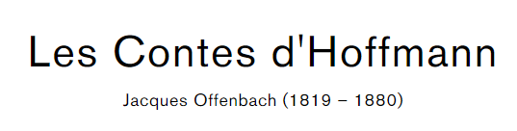
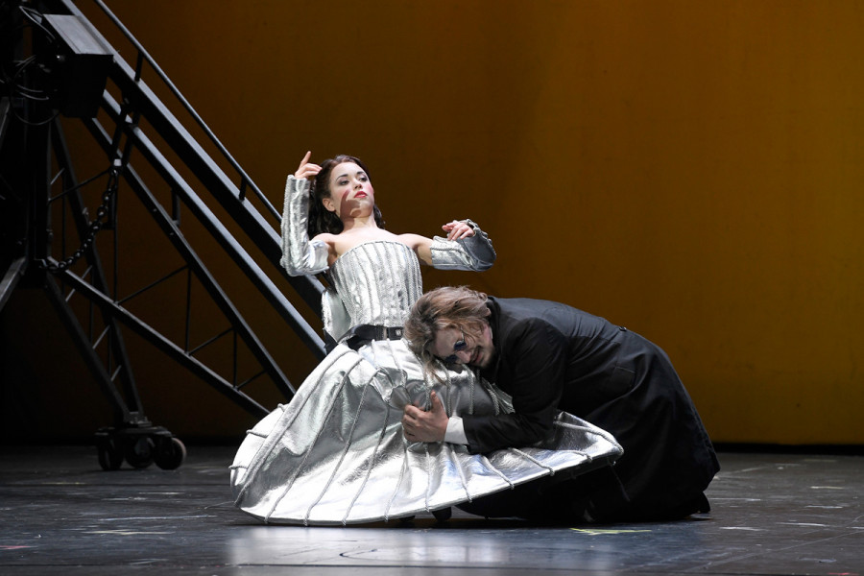

Slide 2
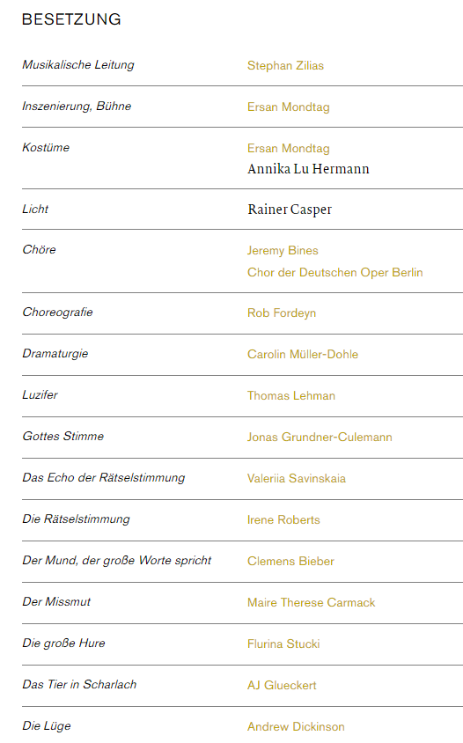
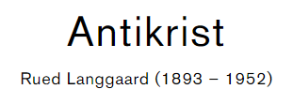
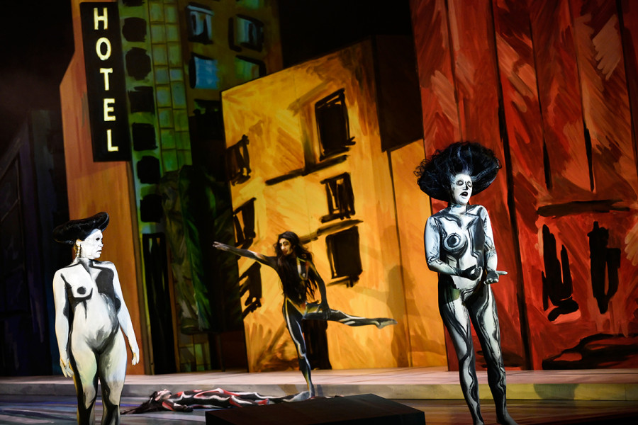

Slide 3
敌基督者（英语： Antichrist）是丹麦作曲家鲁埃德·朗加德唯一的歌剧。它创作于 1921-23 年，并于 1926-30 年重新创作，但尽管作曲家多次尝试将其演奏，但直到兰加德去世多年后，该作品才首演。今天，它被认为是 Langgaard 的主要作品
敌基督者进入了一个不信神的世界。由路西法亲自召唤，他以多种形式展现自己：人类在“所有人对所有人的争吵”中通过傲慢、不满、欲望、谎言和仇恨受到考验和诱惑。但最终上帝的声音结束了敌基督：“Hephata！”/“打开！” - 世界似乎被净化了。 Rued Langgaard 的教堂歌剧创作于 20 年代初期，到 1930 年经过彻底修改，是作曲家作品中的巨石，不乏令人兴奋和不寻常的作品。他根据圣约翰的启示录，设计了一部无法掩盖世纪末时代精神的末世神秘剧。他充满联想的高度象征性文本可以相应地以历史悲观的方式阅读。但令人眼花缭乱的音乐——以晚期浪漫主义、大型管弦乐为特征，它也一次又一次地崩溃，从中提取出稀疏而冷静的细节——给黑暗的世界带来了希望。艺术独行者 Langgaard 在这里找到了一种让人想起施特劳斯和瓦格纳的个人风格， 导演埃尔桑·蒙德塔格 (Ersan Mondtag) 首次亮相柏林歌剧——这位屡获殊荣的导演极具震撼力的意象，其作品曾多次在 Theraterreffen 上映，其过度审美化似乎是为兰加德的末日之谜而制作的。
秘密天才
Das heimliche Genie
作曲家 Rued Langgaard 远远领先于他的时代。1920 年代在丹麦没有人想听他的音乐。
“这通常是个人特质和环境的不幸结合，阻碍了人才和成功。Rued Langgaard 是个古怪的人，他一生都是丹麦音乐史上的局外人。他创作的声音非常现代。但在丹麦，像他这样的怪人得不到认可。
实际上一切都是对的：Langgaard 的父母都是钢琴家。他被视为神童，作曲并举办音乐会。他的第一交响曲于 1913 年由柏林爱乐乐团首演。但后来他的想法发展得比时间快。钢琴家应该敲击钢琴盖并拨动琴弦。第 12 交响曲包含指令“Amok - 作曲家爆炸”。他的歌剧 ANTIKRIST 仍未上演。同时代的评判：难以理解的剧本，离谱的声音。
1940 年，47 岁的 Langgaard 在该国最偏远的角落里伯大教堂找到了他的第一份固定工作。在那里，他也着迷地作曲。这些作品变得更加棱角分明，宣告了一种再次来得太早的极简主义。Langgaard 的成就直到他去世后才得到认可。
情节
这部歌剧有一个非传统的情节结构，分为两幕，每幕三个场景。歌剧的主题是敌基督者的圣经人物，以及敌基督者在地球上活动的后果。它开始于敌基督被派到世界上，结束于敌基督的最终毁灭。在这两个结构点之间，每个场景都说明了世界上敌基督者的一个方面
第一幕
序幕以男中音演唱的路西法开始，将敌基督者从坑中唤醒，并以说话的声音代表上帝，允许敌基督者在地球上行动一段时间。
场景 1 名为“荒野之光”，男高音演唱神秘精灵的部分，女中音演唱神秘精灵的回声。场景聚焦世界的冷漠状态，期待新时代的到来。
场景 2 的标题《虚荣》主要聚焦于一位男高音吹奏伟大的事业，并拥护以相信社会进步为特征的民粹主义口号。
第三场《绝望，绝望》（Despair）再次由男高音演唱，唱出了敌基督时代下人类十字架的悲观主义和犬儒主义。
第二幕
第二幕以Lust 开始，女高音扮演大妓女（巴别塔），男高音扮演猩红色的野兽，以及代表人性的混声合唱团。这两个人物详细阐述了人类崇拜的 以自我为中心的享乐主义。
大妓女和扮演猩红色野兽的男高音，现在扮演谎言，在场景 5每个人都反对他的邻居以及代表仇恨的低音以及代表恶魔的混合合唱团伴奏。谎言和大妓女争论真理和权力，而仇恨介入他们的争吵，而世界开始灭亡。
最后一幕毁灭以男中音演唱的神秘声音为特色，他诅咒敌基督者，而上帝摧毁了敌基督者。接下来是合唱团演唱的以法大合唱，上帝将和平和谐与洞察力赋予创造。
这个故事的灵感来自丹麦人彼得·埃格特·本松和罗伯特·休·本森的“世界之王”的同名诗歌。尤其是这个剧本缺乏理解，所以 Langgaard 开始修改文本。心理叙事现在变成了一种雄辩的滑稽剧。受《圣经》中约翰启示录的世界末日图像的启发，兰加德让敌基督者的化身出现，并展示了人类诱人的、世界末日的罪恶：»说大话的嘴«、»谎言«、»大妓女«、»讨厌«，»不快«。
它仍然是 Langgaard 所写的雄辩有力的剧本。ANTIKRIST 充满了隐喻和圣经典故，几乎不像 1920 年代的任何其他歌剧那样反映了这十年觉醒和世界末日情绪的混合体。这对 Langgaard 来说是一部非常个人化的作品，因为他实际上看到他周围的人走错了路。ANTIKRIST 是 Langgaard 对他的同时代人的呼吁，要求他们在变革中步履蹒跚时保持诚实和坚定不移 - 但同时也是对救赎之神的净化风暴的渴望。

Slide 4
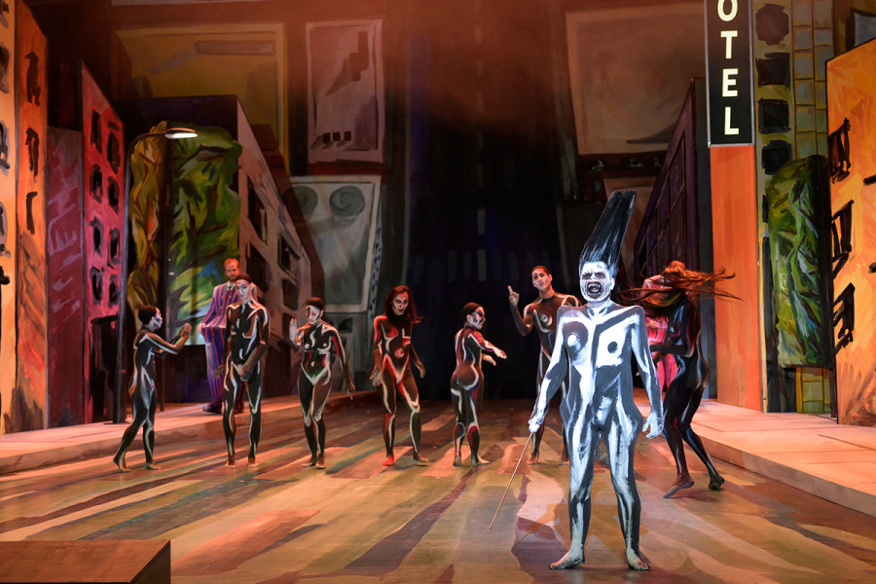
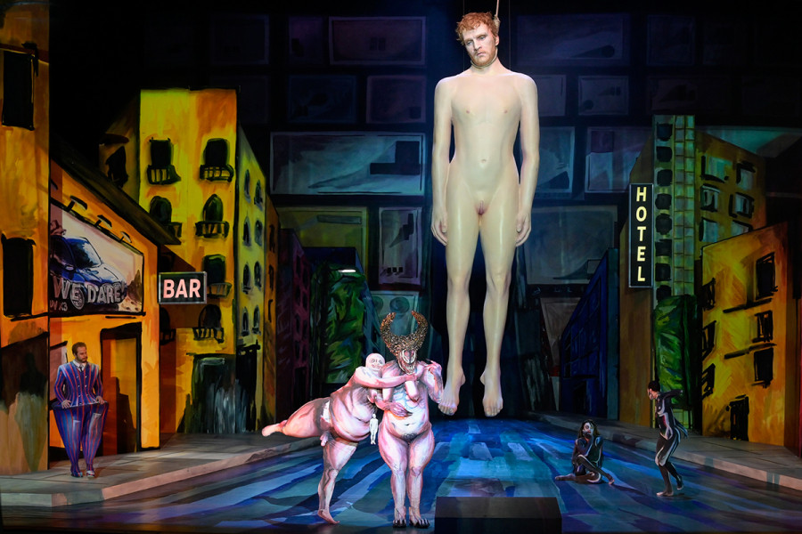
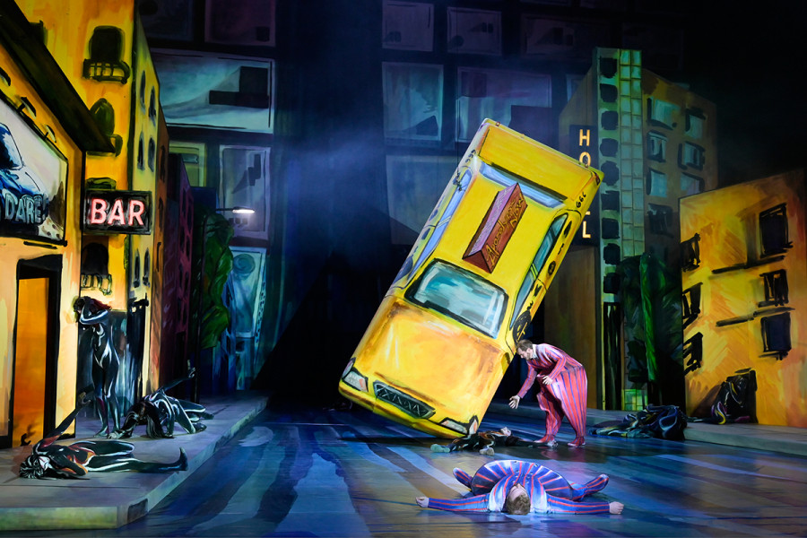
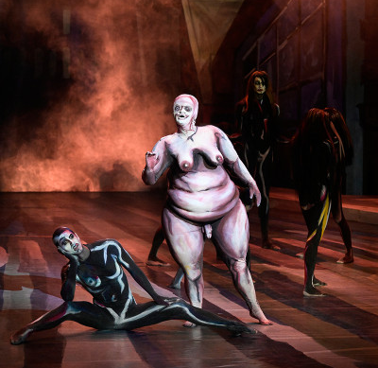
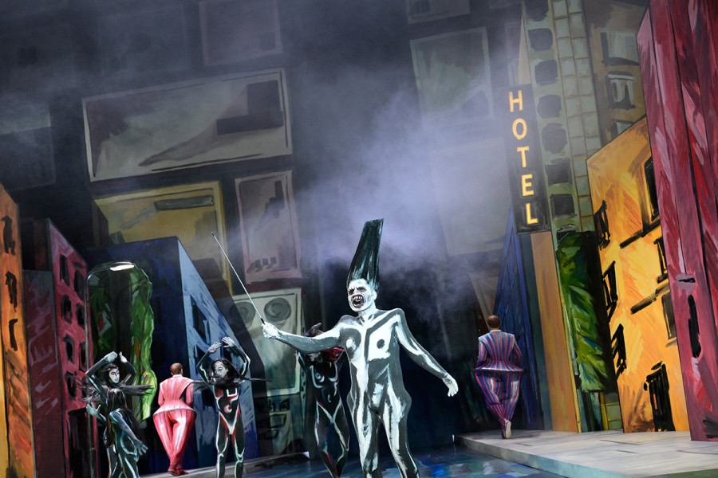

Slide 5
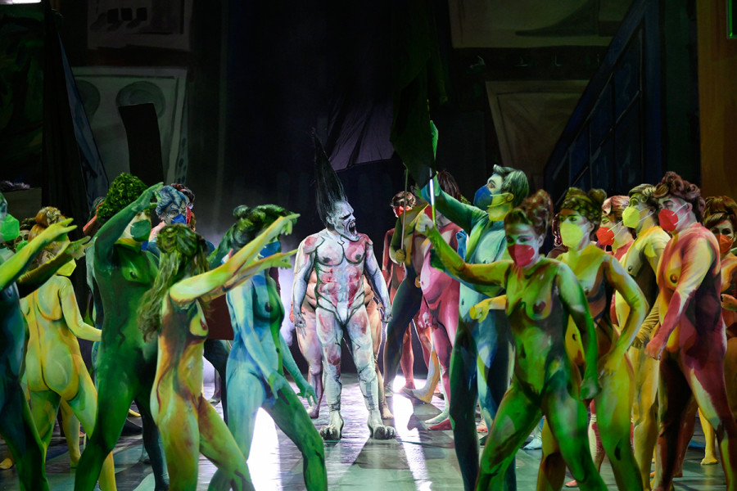
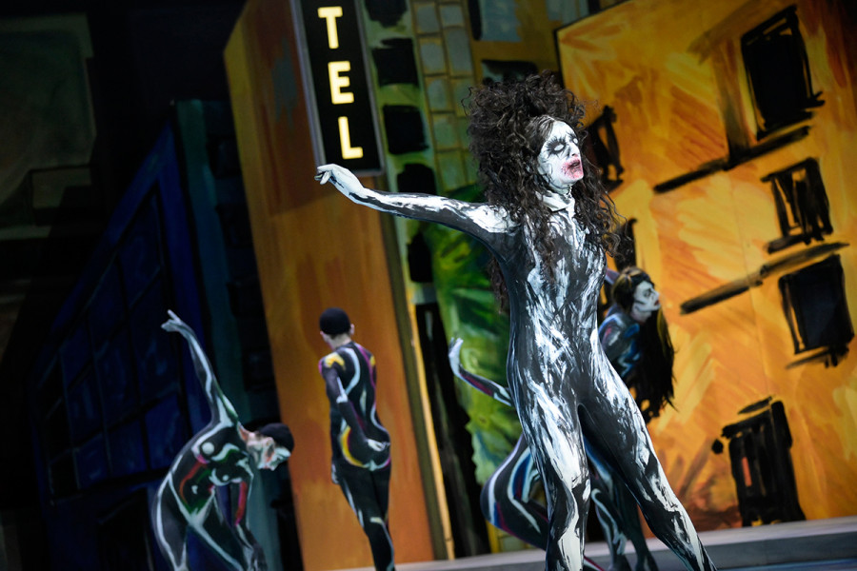
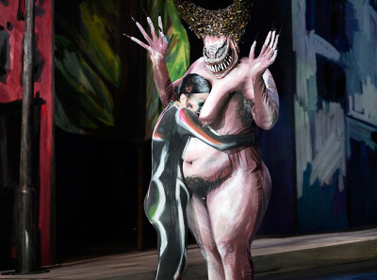
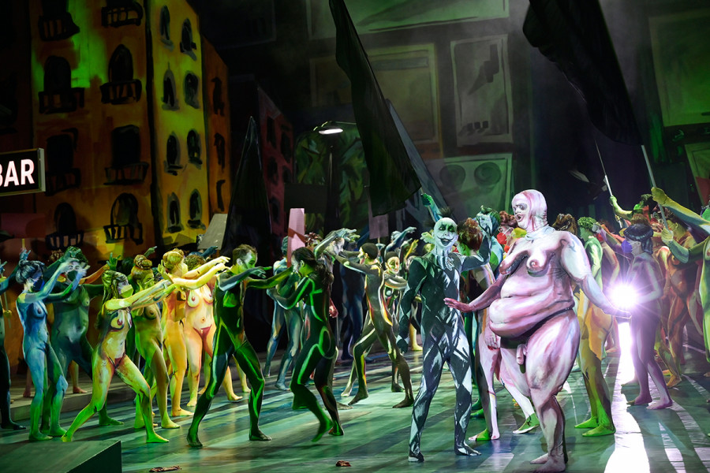

Slide 6
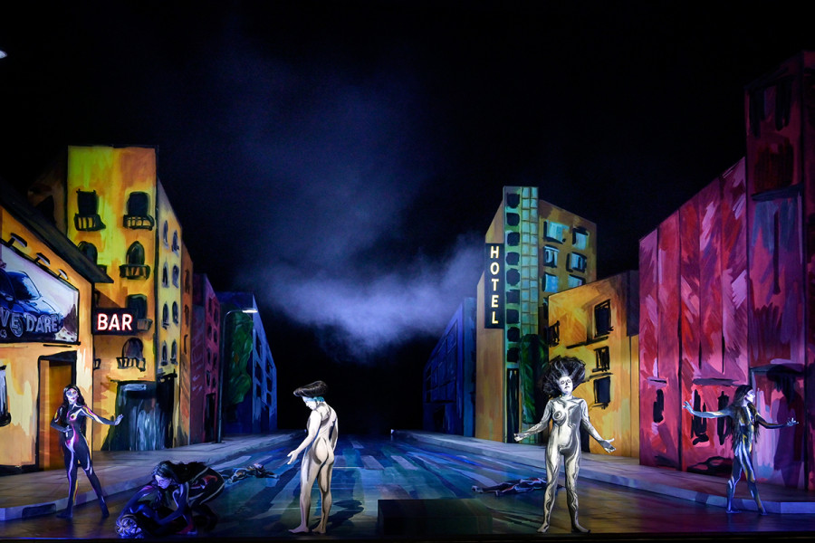
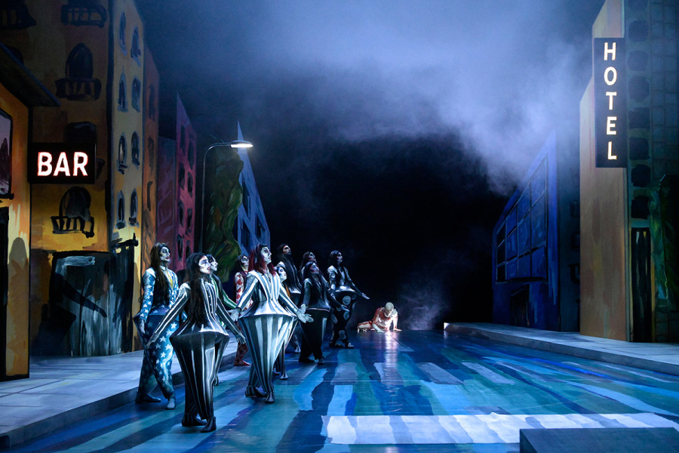
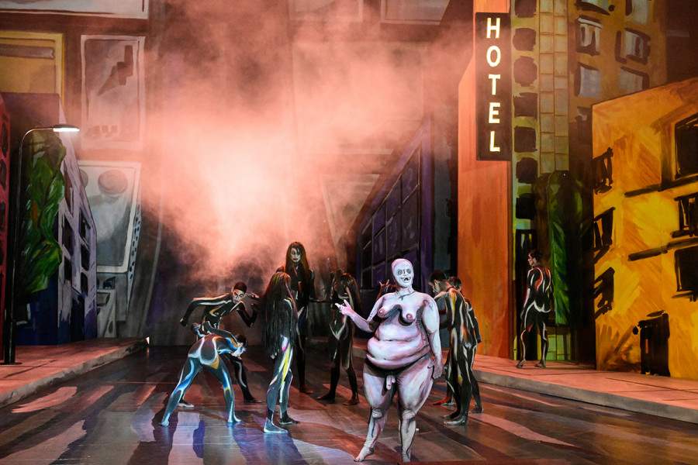
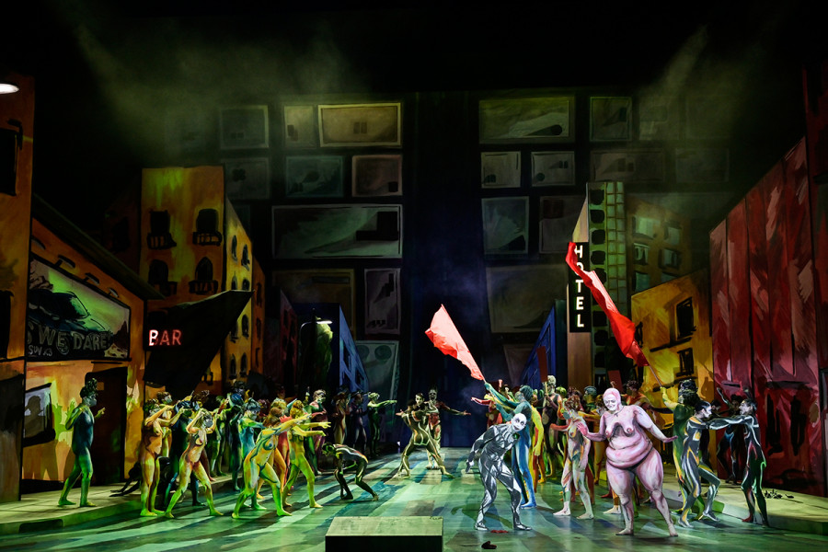

Slide 7
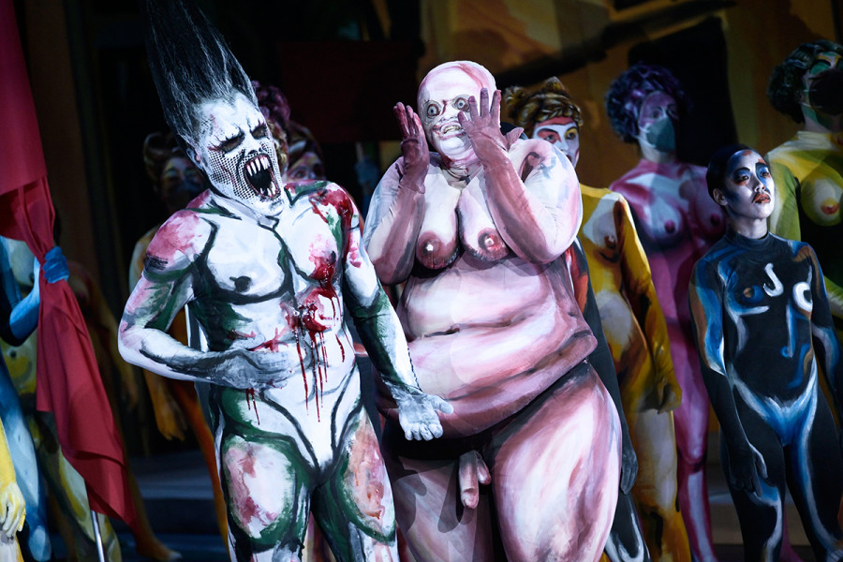
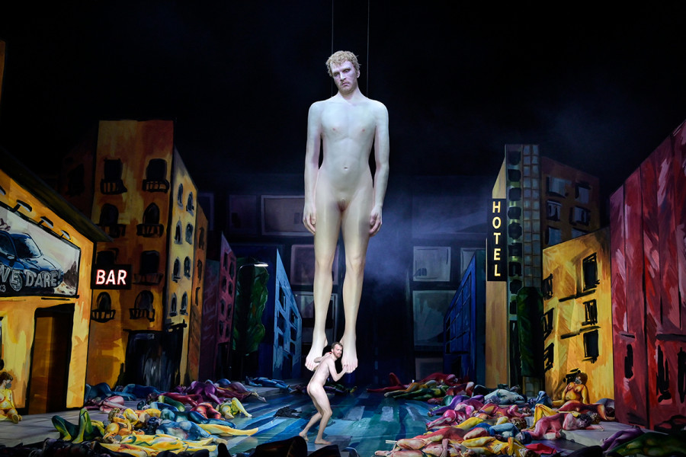
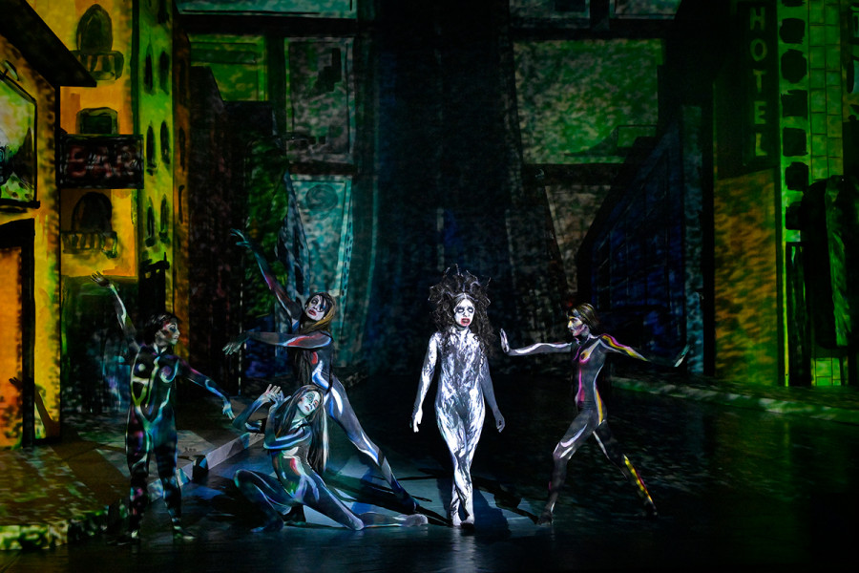

Slide 8
»Antikrist« – Im Gespräch mit Irene Roberts
Bereit für die Apokalypse? Wir haben Irene Roberts zu diesem selten gespielten Werk Langgaards befragt, das 1930 vollendet, aber erst 1999 szenisch uraufgeführt wurde. Sie singt die Partie der Rätselstimmung.
»Antikrist« – 与艾琳·罗伯茨对话
准备好迎接世界末日了吗？我们向艾琳·罗伯茨 (Irene Roberts) 询问了兰加德 (Langgaard) 这部很少演出的作品，该作品于 1930 年完成，但在 1999 年首次登台演出。她唱了谜语情绪的一部分。
兰加德的背景
首先是关于作曲家的背景，更准确地说是他的知识背景。这是一个非常重要的话题，尤其是与歌剧 ANTIKRIST 相关的话题。Rued Langgaard 于 1893 年出生于哥本哈根的一个家庭，艺术和宗教问题在其中扮演了重要角色。中心人物是父亲兼钢琴家 Siegfried Langgaard。他在哥本哈根音乐学院任教三十多年。但他也是一位音乐哲学家。他在“音乐的使命”的标题下发展了自己的哲学。Langgaard 神父对神智学非常感兴趣，尤其是 Jakob Böhme 的思想。我不知道 Böhme 今天在德国有多出名，他是 1600 年左右的德国路德教神秘主义者。
“音乐的使命”是一种艺术宗教。简而言之，它归结为音乐是一种神圣的知识载体。通过音乐，人们会感觉到一个更高的精神世界。音乐承载信息，可以传达精神信息。
换句话说，兰加德父子认为，音乐体验，即音乐能够给听众留下的印象，实际上是一种宗教体验。神性通过音乐家的生命打开。你无法解释其中的联系，但我们都知道音乐的作用。没有其他艺术能像音乐那样在我们的灵魂中激起宗教的共鸣。这种观点在浪漫主义时期相当普遍。但这些想法在象征主义中再次出现，这是 1900 年左右丹麦的一场著名文学运动。
因此，音乐完成了它作为人类不断追求完美或成为上帝的工具的使命。我们在音乐史上走得越远，就越有能力包围这个精神世界的作曲家。从巴赫到莫扎特、贝多芬、舒曼、李斯特，再到布鲁克纳和瓦格纳，音乐已经发展成为更高层次的精神表达形式。Siegfried Langgaard 设想这种发展将而且必须在未来继续下去。在某个时候，一种前所未有的音乐会出现。这也许就是为什么 Rued Langgaard 作为一个根本上保守和回顾的浪漫主义者，在他的一些作品中仍然指向遥远的未来，直到 1960 年代的前卫。
如果您涉及“音乐使命”的想法，那么作曲家当然是一件严肃的事情。这沉重地压在了作曲家的肩上。Rued Langgaard 也有同感，即使他没有吸收他父亲复杂思想的所有细节。齐格弗里德 (Siegfried) 于 1914 年去世，那是第一次世界大战爆发之前，他儿子不得不面对的现实远远超出了他父亲的想象。成为一名想要为更伟大的事业服务而创作有意义的音乐的作曲家变得更加困难。
重要的是，创作音乐是 Langgaard 的使命。他对作曲工作采用直觉和反学术的方法。他喜欢打破常规，勇于走自己的路。他将自己和他的音乐视为一个更大的、普遍的整体的一部分。他深信音乐几乎具有无限的力量。说的很简单：音乐可以改变一个人的生活，改变社会，是的，可以改变整个世界。
Langgaard 一生真正悲惨的是，几乎没有与他同时代的丹麦人认真对待他。他在表演音乐时遇到了巨大的困难。评论总是不好和居高临下。他生前只演出过一半的作品，而且大部分只演出过一次或几次。如果像 Langgaard 一样，你觉得自己有一个功能和一个重要的角色可以发挥，那么当没有人关心你的音乐时，你当然会陷入荒谬和绝望的境地。Langgaard 感到被时代精神和丹麦音乐界背叛了，他觉得丹麦音乐界完全被 Carl Nielsen 冷静和现代的态度所主宰。他强烈的愿望是担任教堂管风琴师的职位，但没有人愿意雇用他。1940 年，47 岁的 Langgaard 终于获得了他的第一个也是唯一一个固定职位，即在石勒苏益格北部的里伯担任大教堂风琴师，他和妻子康斯坦斯搬到了那里。到 20 世纪 40 年代中期，兰加德作为作曲家所处的局外人地位产生了意想不到的艺术后果。奇异、荒诞和矛盾的特征赋予他的音乐新的维度，即兴创作和怪癖得到强化。
老实说，在我为这次采访看这篇文章之前，我对 ANTIKRIST 完全不熟悉。 在制作之前我也不知道它，尽管我们可能都模糊地与敌基督者的圣经末世观念有关。
角色列表听起来很熟悉：上帝的声音、路西法、大妓女、猩红野兽、谎言、仇恨、愤怒。你的性格，谜一样的心情，有点与众不同，因为它不是圣经寓言。你的任务是什么？ 我的歌词非常抽象。它的目的是营造氛围，而不是讲故事或塑造角色。对我来说，这就像用一种我听不懂的语言唱歌。我的戏只有15分钟，却是全剧最长的。舞者是主要部分，编舞上发生了很多事情。
歌剧背后的故事是什么？ 这是关于世界末日的。这就是舞台设计的样子——尽管是以抽象和视觉上吸引人的方式。根据我目前看到的照片和模型，这将是惊人的！听起来也很棒。
Langgaard 为他的天启版本写了什么样的音乐？ 乐器和我的声乐部分绝对是晚期浪漫主义。我唱这部分就像我唱施特劳斯和瓦格纳一样。我的场景实际上是最抒情的 - 美妙的旋律延伸弧线，管弦乐队的流动声音，长长的高音，都非常敏感。在其他游戏中你感觉不到那么多。
所以你对自己扮演神秘情绪的角色很满意吗？ 任何状况之下。特别是因为我目前正在准备更多瓦格纳角色。同时学习相似的曲目很有帮助。对我来说，这正是正确的时机。大多数歌手最终都想唱更具戏剧性的角色。但是您必须在正确的时间进行操作，以免伤害自己。
在 ANTIKRIST，沟里还有一个大型瓦格纳管弦乐队。 我认为音乐家们真的很喜欢这首曲子，他们喜欢这种音乐风格。他真的很像施特劳斯和瓦格纳。即使是安静的段落也常常是强音。但是我们歌手的选择非常合适。我们有适合工厂需要的那种更大的声音。
未来有没有特别想出演的角色？ 目前是 PARSIFAL 中的 Kundry——这已经计划好了，三年后我会唱这首歌。在我对角色产生情感之前，我首先了解游戏，在这种情况下，这当然非常复杂。
你能告诉我们更多关于 ANTIKRIST 服装的信息吗？ Ersan Mondtag 让我们穿上彩绘连体衣。我会说，他想以这种方式打破我们和观众之间的障碍。我们看起来几乎是赤身裸体，这让我们在舞台上更加脆弱。当听众以这种方式看到我们时，他们会被激发去思考强大的圣经隐喻背后隐藏着什么。合唱团也穿着紧身衣。另一方面，一直在舞台上的舞者将非常壮观。我们介于他们之间——这部歌剧不受我们歌手在舞台上所做的事情的支配。并且肯定会有一个非常丰富多彩 - 有时是阴沉的 - 布景设计。

Slide 9
Langgaard 于 1952 年去世，享年 59 岁。他留下了 400 多部作品，但出版的作品寥寥无几，他唯一的一部歌剧于 2008 年首次出版。到 20 世纪 40 年代中期，兰加德作为作曲家所处的局外人地位产生了意想不到的艺术影响。奇异、荒诞和矛盾的特征赋予他的音乐新的维度，即兴创作和怪癖得到强化。Langgaard 于 1952 年去世，享年 59 岁。他留下了 400 多部作品，但出版的作品寥寥无几，他唯一的一部歌剧于 2008 年首次出版。到 20 世纪 40 年代中期，兰加德作为作曲家所处的局外人地位产生了意想不到的艺术后果。奇异、荒诞和矛盾的特征赋予他的音乐新的维度，即兴创作和怪癖得到强化。Langgaard 于 1952 年去世，享年 59 岁。他留下了 400 多部作品，但出版的作品寥寥无几，他唯一的一部歌剧于 2008 年首次出版。
歌剧反基督
现在我们来看歌剧 ANTIKRIST and the 1920s。丹麦在1920年处于世界大战中保持中立的境地。一个人从战争中获得了丰厚的收入，但六千名丹麦人也死在了前线。在北石勒苏益格，有 26,000 人以丹麦语为母语，他们必须报到德国一方服兵役。你可以感受到战争，物资短缺，10 万难民从南方来到丹麦。艺术生活也并非没有受到影响。卡尔·尼尔森的第四交响曲“不灭之火”被视为表达了对人类生命力的信念，尽管战争充满恐怖。
在 1920 年至 1923 年期间，兰加德四处游历，多次到访德国。他最重要的两部作品在那里首演，即第六交响曲和“天体音乐”。那发生在卡尔斯鲁厄，但在埃森、达姆施塔特、柏林和其他地方也有音乐会。在维也纳。许多德国音乐家在这段时间来到丹麦。这个国家对他们来说是纯粹的天堂，尤其是在 1923 年德国恶性通货膨胀期间，Langgaard 支持他们，包括在经济上。
在 1921 年至 1923 年这段忙碌的岁月里，兰加德创作了歌剧《反基督者》。这是一种艺术上的努力，某种程度上是对他前几年所追求的一切的总结。在歌剧中，他还使用了早期作品的部分，包括第六交响曲和“天体音乐”。
敌基督者的概念首次出现在兰加德的音乐中是在 1918 年的“球体音乐”中。作品的结尾带有标题“敌基督者 - 基督”（即两个人物或原则的并列）。破坏性与建设性是 Langgaard 音乐中经常遇到的二元概念。但在歌剧 ANTIKRIST 中，整件事根本不是黑白分明的；相反，人们正在处理极其复杂的音乐。敌基督者是圣经人物，是基督教的敌人，是否认基督、以欺骗手段征服世界的恶魔骗子。他的到来是世界末日临近的明确标志。
在 20 年代初期，艺术、社会和政治生活中的一切都在发生变化，甚至在丹麦也是如此，尽管不像德国那样极端。除此之外，还有关于“人生观的辩论”的话题，而《反基督》在某种程度上是对当前关于存在和信仰的辩论的艺术贡献。
然而，Langgaard 并没有成功地让他的歌剧上演。这是一个不透明而微妙的故事。这部歌剧无疑被视为宗派主义，否则他们不明白作曲家的意思。兰加德受到的待遇真的很差，他被推迟了，直到在报纸上争论不休后才得到最终答案。那是在 1925 年。这部歌剧仅仅因为文本就被拒绝了。有人说它不适合作为歌剧文本。作曲家自己写了歌词。这里我要强调一下，这次在柏林演出的版本并不是ANTIKRIST的原版。这是 1930 年的修订版。
有趣的是，这部歌剧在 1923 年一完成，兰加德就开始表达对一个新的、未来的国际社会的想法，在这个社会中，艺术（当然主要是音乐和作曲家）应该占据中心位置。这是一个宗教社会，一个以神智学和部分天主教为基础的世界社区（兰加德在其他方面属于新教丹麦教会）。当然，整件事是 Langgaard 的思想实验。但是，建立一个和谐的世界社会，让严肃音乐获得应有的地位的梦想是一个发人深省的乌托邦。当然还有天真。他后来将这些想法称为“疯狂”。
歌剧改版了
ANTIKRIST 的拒绝让 Langgaard 偏离了正轨。经过八年令人难以置信的创造性和创新时期，他创作了他最重要的作品，现在他陷入了根本的艺术危机。他开始以常规的古典浪漫主义风格创作音乐，一种新浪漫主义，彻底匿名——这正是他想要的。他将自己与外界的影响隔离开来，完全转向内心。这是对表现主义、存在主义、对立面的反应，是对简单、和谐和理想的“客观”风格的转变。在某种程度上，这是当时的典型反应。与此同时，其他作曲家试图通过新古典主义（斯特拉文斯基）或新客观主义（欣德米特）重新站稳脚跟。
到 20 年代末，兰加德修改了他的歌剧《反基督》。他彻底改变了概念，删掉部分乐谱并将它们放在其他地方，拿走大部分并组成单独的新部分。文本已被重写。一贯的主角被淘汰，“敌基督”的形象现在通过寓言人物隐身出现。现在我们面对的不再是个人心理剧，而是对西方文明的有时讽刺的批评。我必须指出，这个写于 1926 年至 1930 年间的修订版在表述上更具普遍性，对今天的我们来说也更有趣。合唱团最后唱的寓意是宗教性质的，但我们可以简单地解释为个人，
这个新版本也被哥本哈根皇家剧院拒绝。又是因为文字。尽管 Langgaard 声称音乐是最重要的，并一再强调这部歌剧是当代和最新的音乐剧。这是关于“我们的时代”。他通过引用主要来自 1920 年代德语作家的语录汇编了一份纲要，从而强调了这种时事性。他提到了奥斯瓦尔德·斯宾格勒（“西方的没落”）、瓦尔特·拉特瑙、阿尔伯特·史怀哲和奥地利人理查德·库登霍夫-卡勒吉，后者是统一欧洲（即所谓的泛欧运动）的倡导者。所以通常参考 1920 年代的中欧文化。
然而，Langgaard 在 1945 年看到了丹麦广播电台在工作室制作的歌剧的最后几幕。也是丹麦广播电台于 1980 年在工作室制作中首播了整部作品。第一阶段演出于 1999 年在因斯布鲁克举行。下一场演出于 2002 年在哥本哈根举行，然后是 2018 年在美因茨国家剧院制作了这部歌剧。柏林的演出是第四次实际舞台制作。
歌剧作为态度和角色之间的“游戏”
我想以与音乐相关的一点作为结束：正如您所注意到的，歌剧的音乐非常复杂并且不断变化。如果你想在上帝和敌基督的并置中寻找音乐线索，也就是说，寻找关于一个或另一个原则体现什么，积极或消极方面的线索，那是困难的。但这正是意图：不应该清楚，整个事情应该混淆。在反基督教的世界里，人们被悦耳的声音和各种言论所诱惑，但一切都在流动或滑落，人们不知道什么是稳固的立足点。例如，第一张照片的诱人音乐描述了“颓废的不确定、抒情的情绪”，Langgaard 说。
在他为这部歌剧写的小品中，兰加德在最后一页写了一段极其有趣的注释：“反基督者：(a) 代表音乐的本质，超越善与恶。”“超越善与恶”一词出自尼采的《同名 1886 年。Langgaard 一定觉得这部歌剧的音乐是“价值中立的”，它是平等元素之间的戏剧，就基督（善意）和敌基督者（邪恶）的并置而言，没有固定的“意义” ).
在 20 世纪 70 年代，我们称之为“姿势相对主义”。这意味着态度在艺术中呈现，但没有赋予它们特定的价值。它们被显示为“示例”或现象。所以艺术家与他所呈现的事物保持距离。然后，意义出现在相互作用中，出现在元素的组合中。所以在听者或观者的自我理解中。
在 ANTIKRIST 中，有一场在乐池中不断变化的陈述和态度之间的游戏，以及一场人们作为概念出现在舞台上的游戏。通过这种方式，整个事物呈现出一种被称为元艺术的维度。所以：ANTIKRIST 也是一部关于音乐的歌剧！关于音乐的局限性、意义和表达的可能性——这就是可以理解 Langgaard 毕生工作的方式。

Slide 10
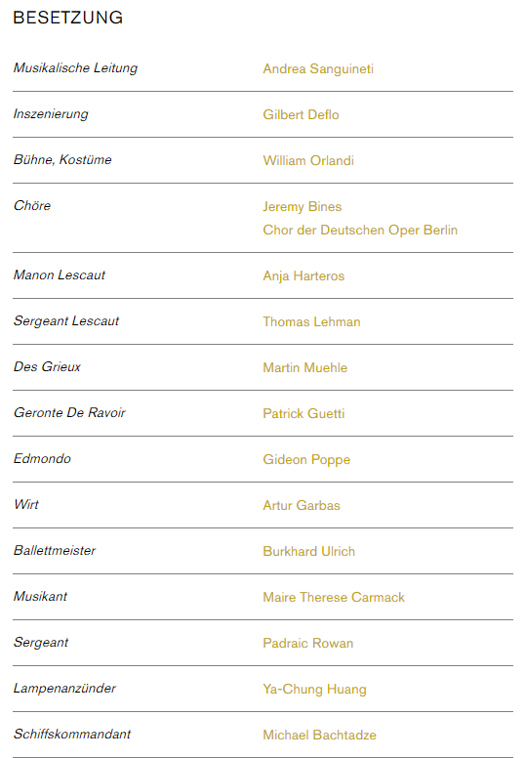
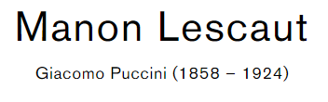
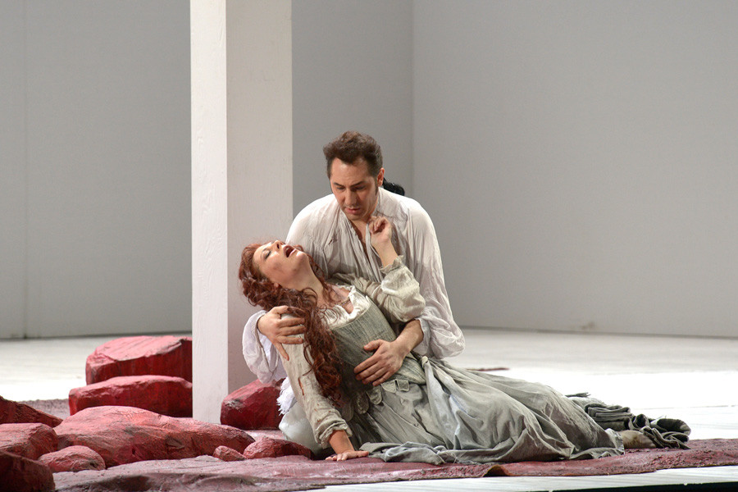

Slide 12
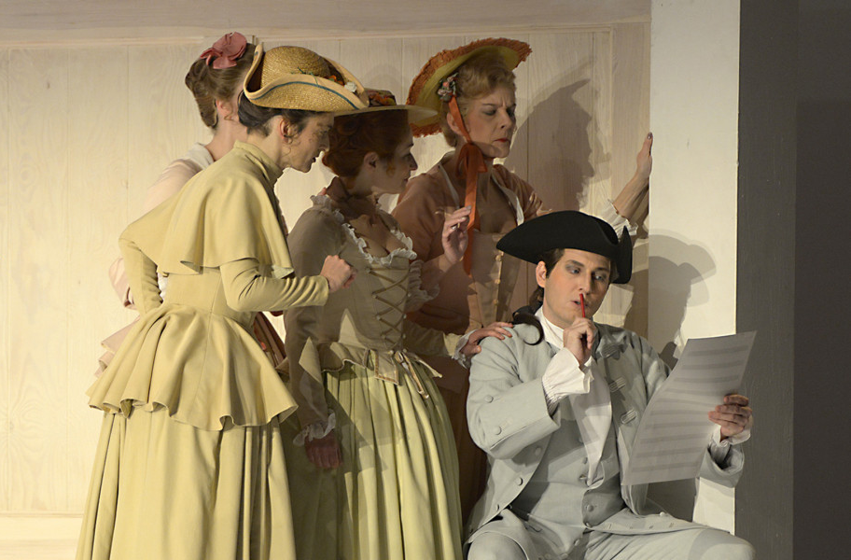
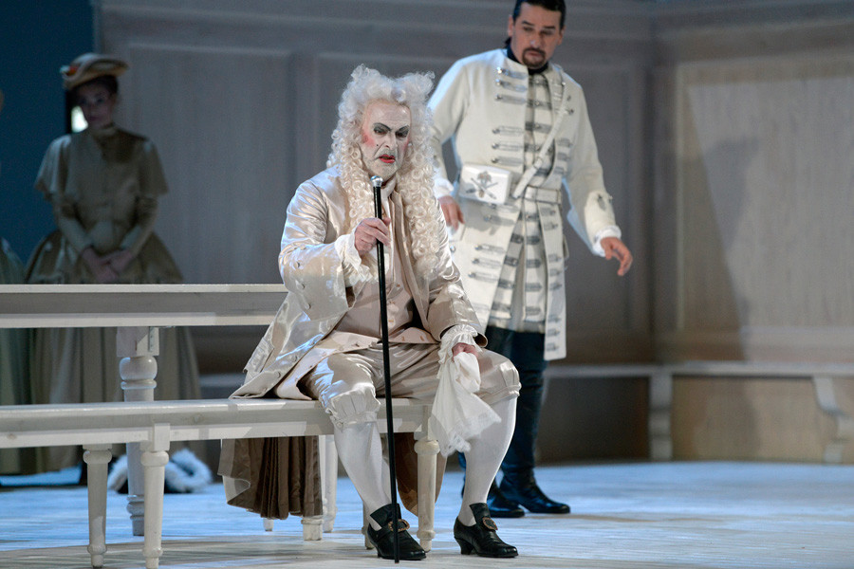
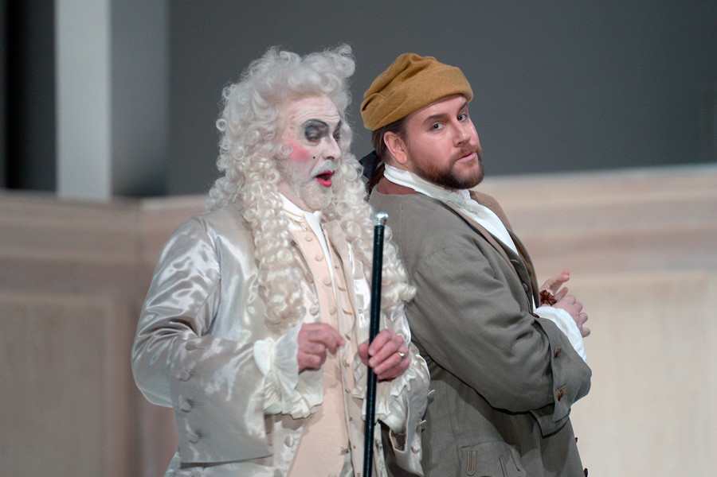
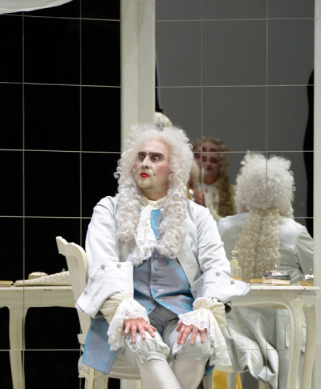

Slide 13
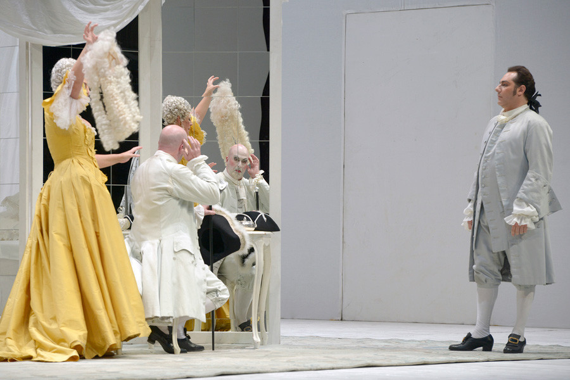
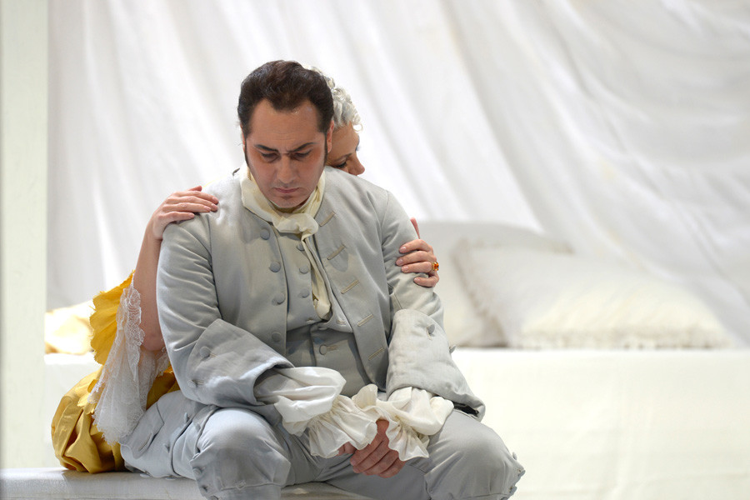
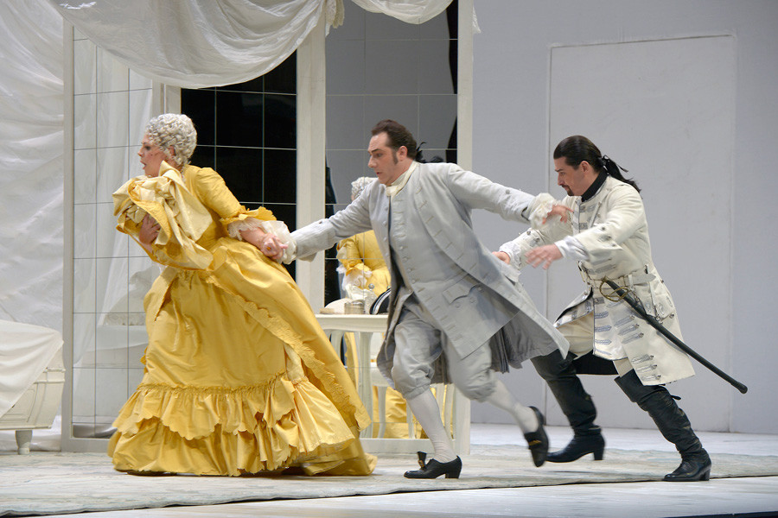
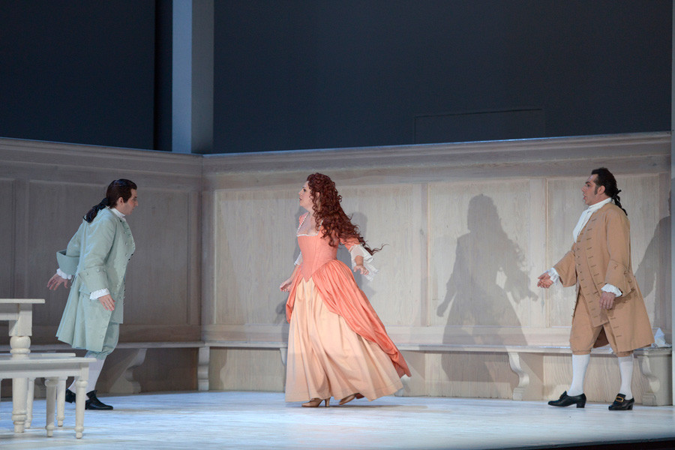
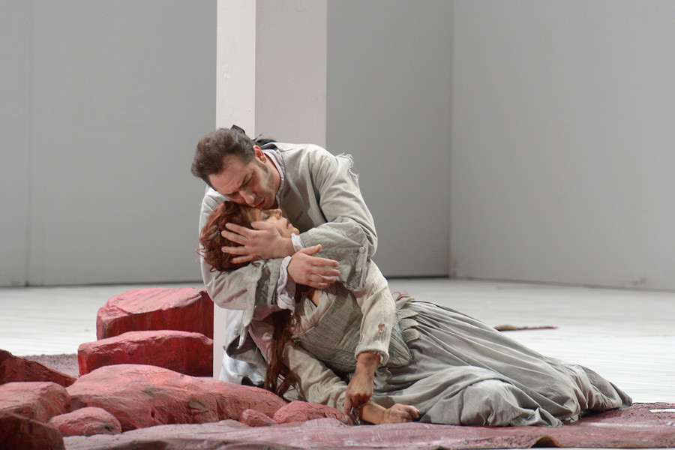
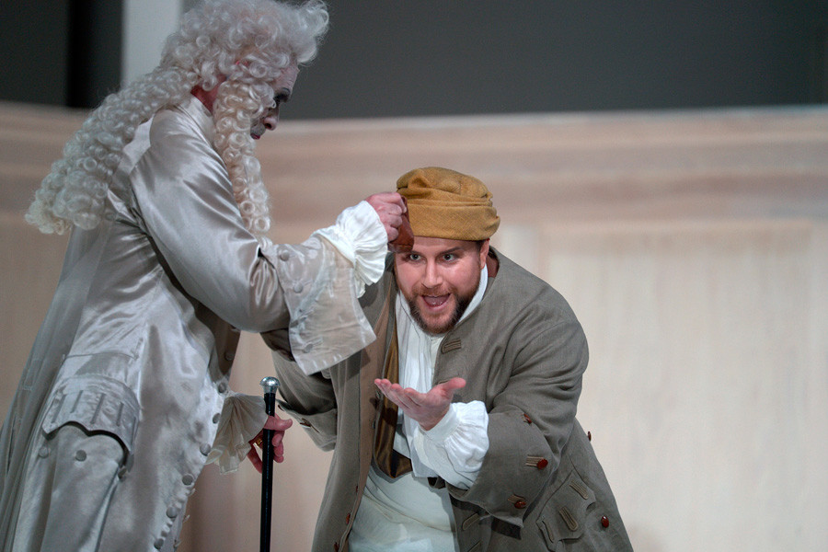

Slide 14
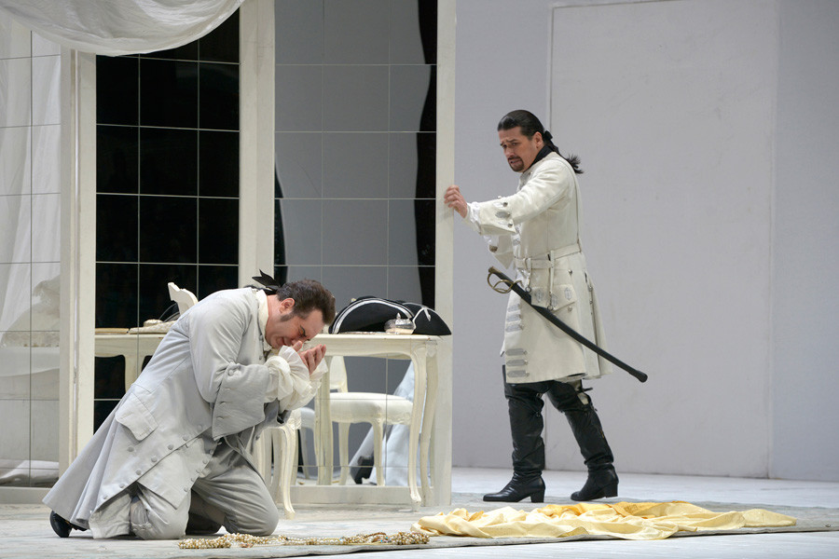
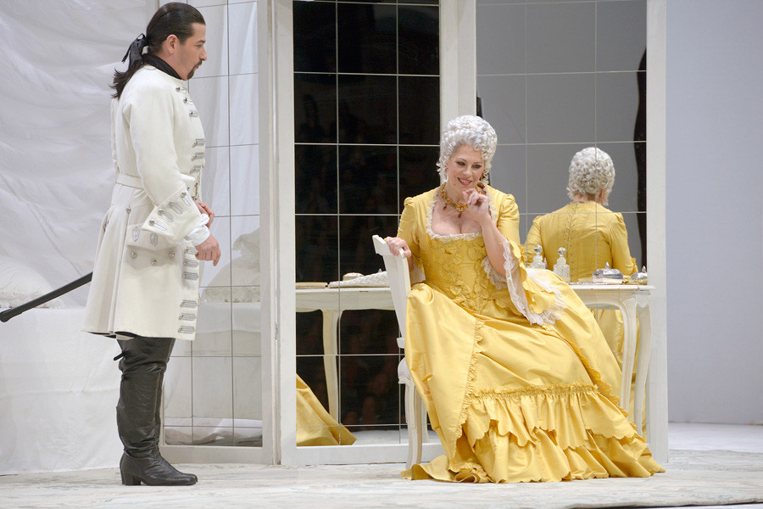
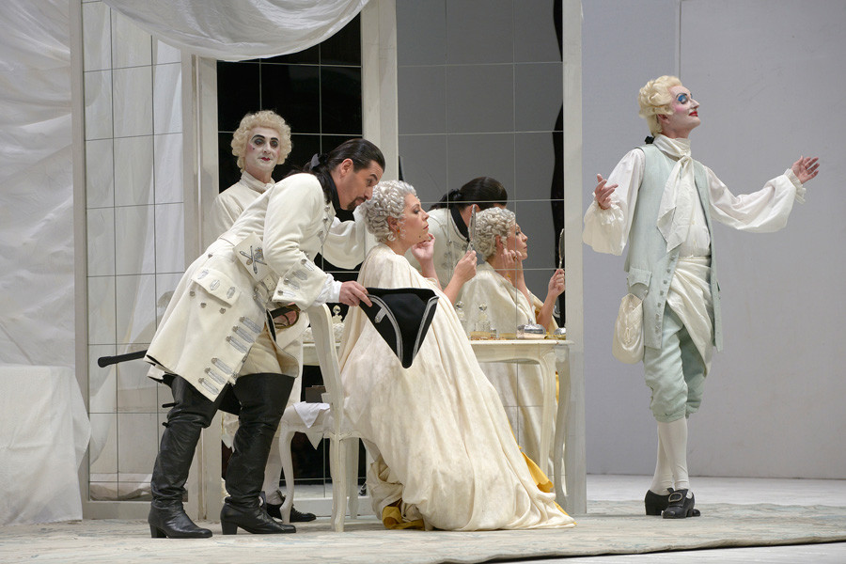
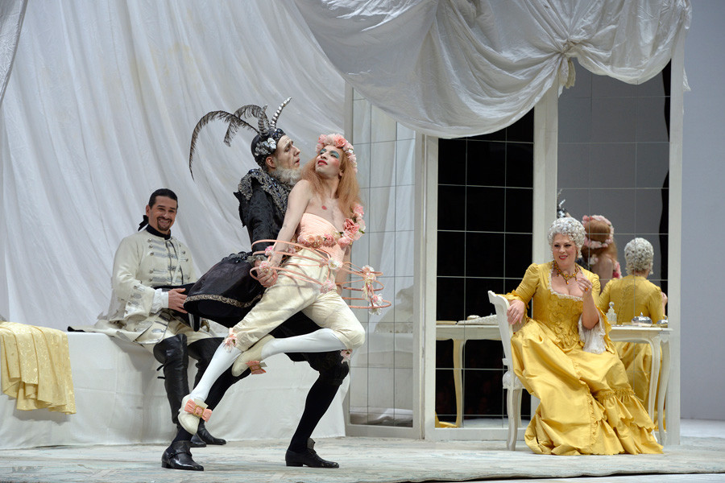
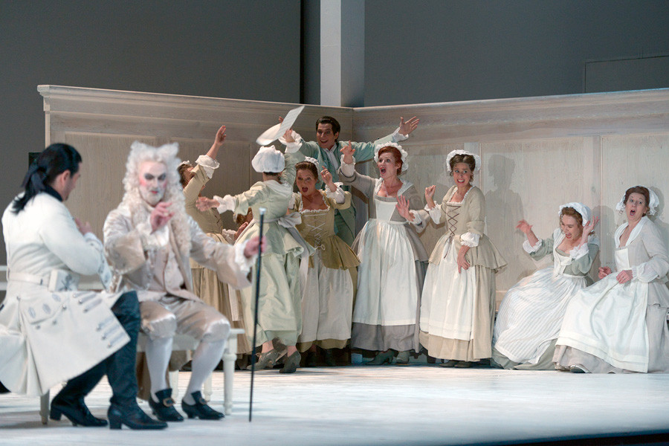
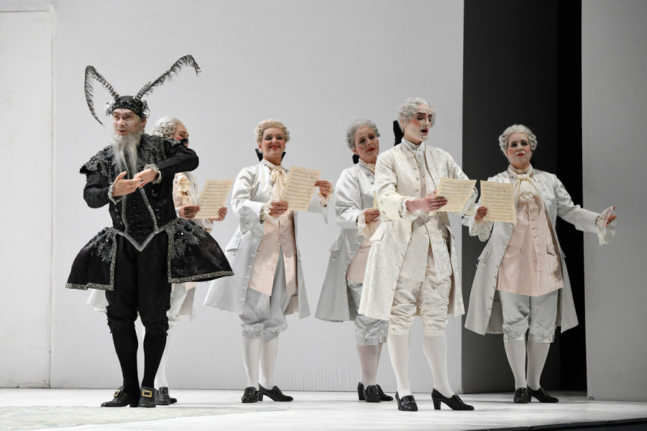

Slide 15
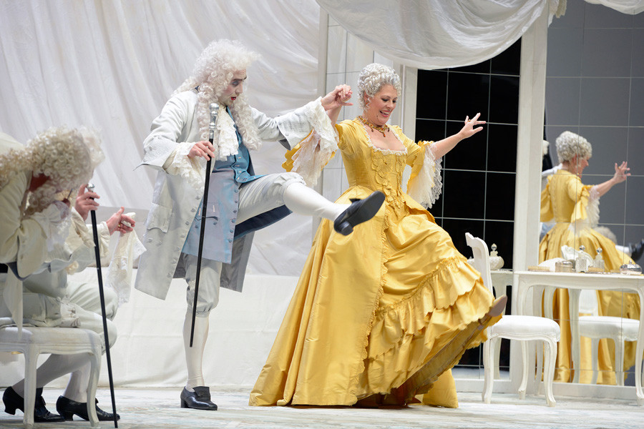
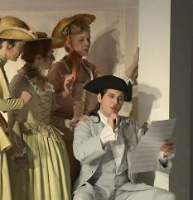
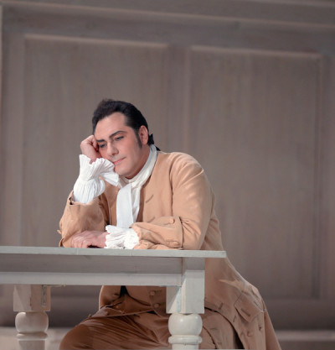
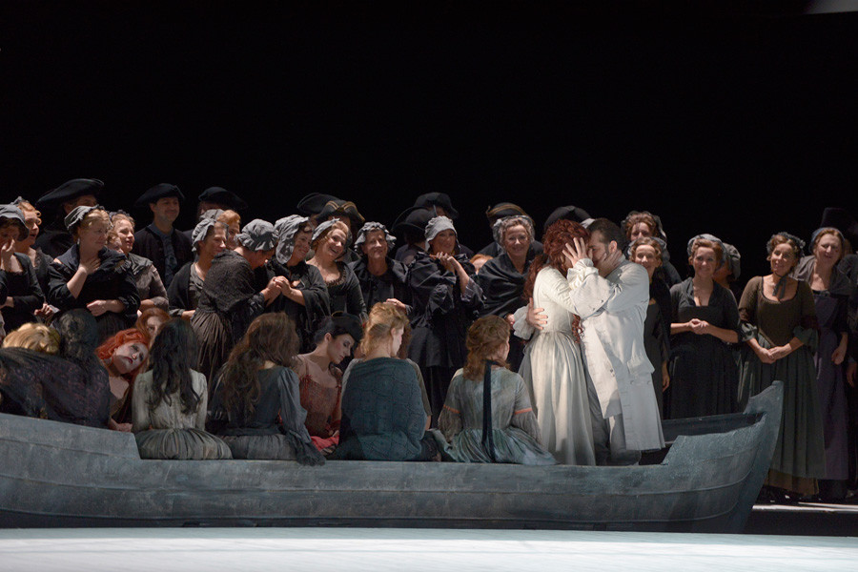
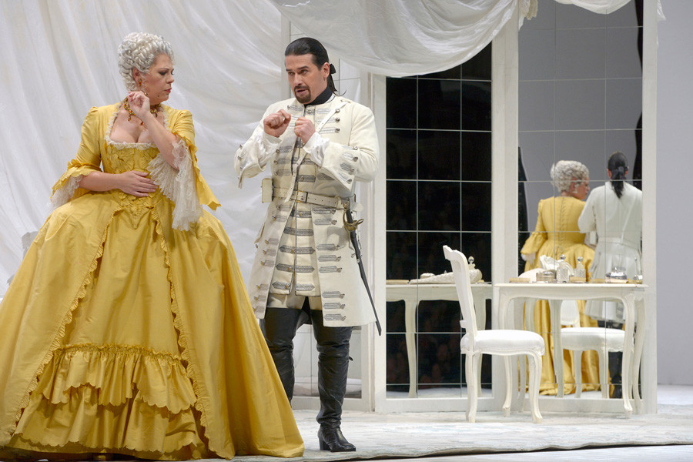

Slide 16
“我和英雄不朽有什么关系？我不喜欢待在那种环境里。我不是大事的音乐家，我能感受到小事，这是我唯一喜欢处理的事情。……这就是我喜欢曼侬的原因，因为她是发自内心的女孩，仅此而已。”（贾科莫·普契尼）
„Was habe ich mit Helden und unsterblichen Gestalten zu schaffen? In solcher Umgebung behagt es mir nicht. Ich bin nicht der Musiker der großen Dinge, ich empfinde die kleinen Dinge, und nur sie liebe ich zu behandeln. … So gefiel mir Manon, weil sie ein Mädchen von Herz war und nicht mehr.“ (Giacomo Puccini)
贾科莫·普契尼 (MANON LESCAUT) 与玛侬·莱斯科 (MANON LESCAUT) 一起庆祝了他作为歌剧作曲家的第一个重大成功。正如他后来在世界上取得的成功一样，女性形象也是这里的焦点。Manon、Mimì、Tosca，甚至是懂得如此自信地处理左轮手枪和祈祷书的“黄金西部女孩”Minnie，最后还有Liù（图兰朵）融入这一系列柔情与脆弱仅存的非凡女性与他们的决心和对爱的无条件奉献相匹配。他们都很有趣，因为他们从来都不是加害者或受害者，甚至最终决定自己命运的乔乔桑也不例外。他们追随自己的内心，但没有华丽的姿态和空洞的悲情。也许正是这种直率使它对普契尼如此有吸引力，一种直率 这符合他的简单理想。她们不是古典意义上的女英雄，不是普契尼的女人，她们也不是天使。 年轻、英俊的曼侬毫不犹豫地离开了她的情人德斯格里厄，与富有但不被爱的杰龙特一起生活，她对奢侈的消遣有着如此明显的嗜好，以至于她将自己对快乐的渴望作为个人幸福，并最终牺牲了自己的生命。因为尽管她决定返回 Des Grieux，但她不想放弃物质繁荣带来的安心保障。如果警察在 Geronte 的教唆下出现在她家门口时她没有收拾首饰，她本可以避免被捕和随后被驱逐出境。 Abbé Antoine François Prévost 以其小说《Chévalier Des Grieux 和 Manon Lescaut 的历史》作为普契尼的典范，清楚地勾勒出了 Manon 的“奇怪”性格：想到她一定有需要，安静了一会儿。她需要的是消遣和分心；如果她不用花钱就能享受生活，她一分钱也不会碰。”这位年轻女子知道如何以惊人的肆无忌惮的方式实现自己的目标，但这并没有减少她对情人或作曲家的吸引力。 热情的感觉，强烈的对比，对有血有肉的人，对他们的弱点，以及对他们遭受的专断和社会压迫的痛苦的完全不带感情的观察 - 普契尼在他的歌剧中成功地创造了一个迷人的色彩和情绪光谱。他的起步条件并不理想，因为他选择了一个之前已经研究过多次的主题。最重要的是，他必须将自己与朱尔斯·马斯奈 (Jules Massenet) 的《曼侬》(MANON) 进行比较，该剧于 1884 年首演并大获成功，并且在与众多剧本作者合作时（剧本中提到了多达七位作者），他努力避免认出与马斯奈有任何相似之处。
普契尼的第3部歌剧《曼侬·莱斯科》(MANON LESCAUT)于1893年公演，获得巨大的成功。它连贾科莫·普契尼作品结了普契尼与剧作家雷基·伊利卡(Luigi Illica)及乔赛普·贾科萨(Giuseppe Giacosa)的关系。他们在接下来的3部歌剧共同合作，后来成为普契尼最知名的作品。
1893年，普契尼根据法国古典名著《曼侬·莱斯科》写了一部同名歌剧，在都灵上演。虽然这部作品不如法国作曲家J.马斯内写的同名歌剧成熟，但是许多方面标志着作者的创作个性、艺术风格和思想倾向正在形成。作为意大利真实主义歌剧的主要代表人物，普契尼在创作题材和内容方面，致力于表现普通人的情感和命运，真实地揭露社会的不平等、不公正，将满腔同情寄予那些心灵美好却遭遇悲惨的小人物。他笔下塑造得最成功的，是一系列感情丰富，悲剧性的妇女形象。《曼侬·莱斯科》的结构灵活，采用多变的朗诵调和管弦乐交织而成的贯串发展手段，加强了乐队的表现力和地位，音乐的地方色彩浓郁。作者从此一举成名。
第一幕
广场外一侧是大道，另一侧是客栈，带有阳台。傍晚时分，市民、士兵和一群男女学生漫步在大街和广场上，其他人则成群结队地聚集在一起。有些人坐在旅馆外的桌子旁，喝酒赌博。
埃德蒙多唱一首青春快乐的歌（埃德蒙多，学生、女孩和市民合唱：Ave, sera gentile – Hail gentle evening）。Des Grieux 进来，他们向他致意，但他很忧郁，没有加入其他人，愤世嫉俗地唱着爱（des Grieux，Edmondo，合唱：L'amor？，L'amor？...io non conosco！ – 爱？，爱？......我对此一无所知）。他们和他开玩笑，并激起他假装与女孩调情（des Grieux: Tra voi, belle, brune e bionde – Among you beautys, dark and fair）；（埃德蒙多，合唱：妈妈，好样的！）。
一声喇叭响起，来自阿拉斯的马车停在客栈，人群凝视着看看乘客是谁（合唱：Giunge il cocchio d'Arras！——阿拉斯的马车来了！）Lescaut（Manon 的兄弟） ，然后是一位年长的司库长 Geronte di Ravoir 从马车上下来，Geronte 帮助 Manon，然后是其余的乘客。人群评论（Chorus, Edmondo, Lescaut, des Grieux, Geronte: Discendono, vediam ！ ——看，他们下来了！）美丽的年轻女子？）。Des Grieux 也被迷住了（Dio, quanto è bella!– 亲爱的上帝，如此美丽！）。其他乘客进入客栈，而莱斯科示意曼侬等他。她坐着，因为一直注视着她的 des Grieux 走近她并表达了他对她的感情（des Grieux, Manon, : Cortese damigella – Gentle lady），却得知她注定要按照自己的意愿进入修道院父亲。他主动提出要帮助她，当莱斯考特打电话给她时，他恳求她稍后再见。她不情愿地同意了。Manon 离开后，des Grieux 唱出了他对她的感情（des Grieux: Donna non vidi mai – 我以前从未见过这样的女人）。一直在观察这对夫妇的学生和女孩们嘲笑他的好运（Edmondo，学生：La tua ventura ci rassicura– 你的好运鼓励我们）。
Lescaut 和 Geronte 下楼，在广场上谈论 Manon 的命运，这被 Edmondo 观察到了。杰龙特也被曼侬迷住了，她说她会在修道院里消磨时光。在听取了同行者的意见后，莱斯考开始重新考虑护送他妹妹去修道院的任务。学生们邀请 Lescaut 加入他们的纸牌游戏。Geronte 观察到 Lescaut 全神贯注于游戏，并透露了他绑架 Manon 并将她带到巴黎的旅店老板的计划，向他提供金钱以寻求帮助和他的沉默。Edmondo 无意中听到了这个计划并通知了 des Grieux（Edmondo：Cavaliere，te la fanno！ - 先生，他们智取你！）。他主动提出帮助 des Grieux，安排纸牌玩家让 Lescaut 有事可做。

Slide 17
Manon 按照承诺溜出旅馆去见 des Grieux（Manon：Vedete？Io son fedele alla parola mia – 你看到了吗？我信守诺言）。他向她表白并告诉她绑架她的阴谋，而埃德蒙多则安排杰龙特雇用的马车将这对夫妇带到巴黎。他们一起离开时，Geronte 来了，准备执行他的计划（Geronte：Di sedur la sorellina e il momento！ ——勾引小妹妹的时刻到了）。杰龙特被埃德蒙多嘲笑。杰龙特意识到自己被骗了，便催促莱斯考跟随这对离去的人。更务实的莱斯考告诉他，两人很快就会花光钱，然后玛侬就归他了
第二幕
（普契尼省略了小说中 Manon 和 des Grieux 一起生活了几个月的部分，Manon 在他的钱花光后离开了 des Grieux。）
Manon现在是Geronte的情妇。Lescaut 进来时，Manon 和她的理发师正在房间里（Manon, Lescaut: Dispettosetto questo riccio!）；（Lescaut：Sei splendida e lucente！）。她告诉他杰龙特太老太坏了。他让她厌烦。Manon 很伤心，她的思绪转向了 des Grieux（Manon：In quelle trine morbide）；（Lescaut，Manon：Poiché tu vuoi saper）。
Geronte 雇用的音乐家进来逗她 ( Madrigal : Sulla vetta tu del monte )；（Manon，Lescaut：Paga costor）。Geronte带来了一位舞蹈大师；他们跳了一首小步舞曲，然后她唱了一首小步舞曲（舞蹈大师，Geronte，Manon，合唱：Vi prego，signorina [minuet]）；（Manon、Geronte、合唱：L'ora、o Tirsi、è vaga e bella）。跳舞后，Geronte 和音乐家们离开了房子。
Lescaut 对他的妹妹与 Geronte 生活不愉快感到失望，于是去找 des Grieux。Des Grieux 出现在 Geronte 的房子里（Manon, des Grieux：Oh, sarò la più bella！ – This love's own magic spell）。当 des Grieux 和 Manon 重申他们的爱情誓言时，Geronte 出人意料地回来了。他向这对夫妇致敬，提醒曼侬他对她的许多恩惠，包括一些珍贵的珠宝。她回答说她不能爱他（Geronte, des Grieux, Manon: Affè, madamigella）。
他低下头，离开了他们。Manon为他们的自由而欢欣鼓舞（Manon：啊！啊！Liberi！）；（des Grieux：“啊，manon，mi tradisce il tuo folle pensiero）。Lescaut 敦促他们立即离开房子，但 Manon 一想到要留下她的珠宝和漂亮的连衣裙就犹豫了。Lescaut 又一次气喘吁吁地匆忙进来，让指示他们必须立即离开的标志。Manon 抢走了她的珠宝，然后他们走到门口。门已按照 Geronte 的命令锁上。士兵似乎逮捕了 Manon，她试图逃跑，将珠宝放在 Geronte 的脚下。她被拖着走离开，不允许 des Grieux 跟随她（des Grieux、Manon、Lescaut、中士、Geronte：Lescaut！– Tu qui？）。
（间奏曲：前往勒阿弗尔的旅程。）
des Grieux 为释放 Manon 甚至强行释放她所做的各种努力都失败了，于是他跟着她去了勒阿弗尔。
第三幕
黎明时分，曼侬和其他被囚禁的妓女在一起（des Grieux, Lescaut, Manon: Ansia eterna, crudel）。Lescaut 贿赂了一名警卫，让 des Grieux 与 Manon 交谈。通过酒吧与她交谈，他得知她将被驱逐到路易斯安那州。一个点灯人经过，一边唱着歌一边熄灯（Lamplighter, des Grieux, Manon: E Kate ripose al re）；(des Grieux, Manon: Manon, disperato è il mio prego )。
他们试图营救，但徒劳无功。守卫出现，护送一群妇女，她们与玛侬同船。她走在他们中间，脸色苍白而悲伤。人群在交际花点名时做出粗暴的评论（Chorus, Lescaut, des Grieux, Manon: All'armi! All'armi!），但 Lescaut 激发了对 Manon 的怜悯（Sergeant, chorus, Lescaut, Manon, des Grieux:罗塞塔！- 嗯，che aria！）。
Des Grieux 对与 Manon 永远分离的想法感到绝望，走到她身边。他试图抓住她，但被中士推开了。然而，船长看到他极度悲痛（des Grieux: Pazzo son!），允许他登船。
第 4 幕
靠近新奥尔良领地郊外的广阔平原
逃离新奥尔良的嫉妒阴谋后，这对恋人穿越沙漠，前往英国定居点寻求庇护。（然而，现代的路易斯安那州并没有沙漠。这可能指的是路易斯安那州（新法兰西））^{[5]}在沙漠中徘徊，生病的曼侬已经筋疲力尽。她跌倒了，再也走不动了（des Grieux, Manon: Tutta su me ti posa）；(des Grieux: Vedi, son io che piango ); (Manon, des Grieux: Sei tu che piangi )。
Des Grieux 对 Manon 的出现感到震惊，并去寻找水源。当他离开时，Manon 回忆起她的过去，沉思着她致命的美丽和她的命运（Manon：Sola，perduta，abbandonata）。
Des Grieux 返回，找不到水。玛侬向他道别，令人心碎，但在此之前，她抱怨自己的生活如何不公平，她不再美丽。在他怀里死去之前，曼侬让德格里厄告诉她，她曾经是多么美丽，以及他必须在她死前原谅她的错误和错误，而不是听他重复他是多么爱她，会多么想念她。des Grieux 因他虚荣自私的情人去世而悲痛欲绝，全身瘫软（Manon, des Grieux: Fra le tue braccia, amore）

Slide 18
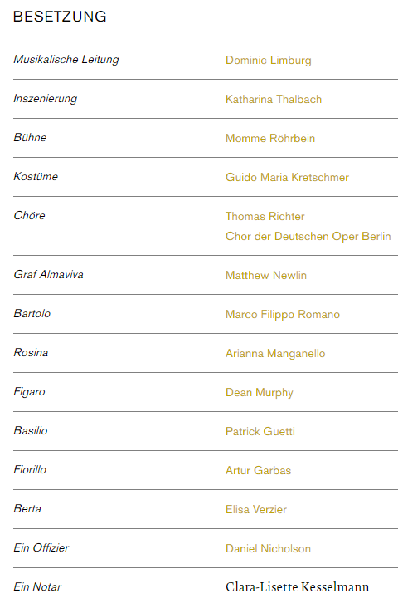
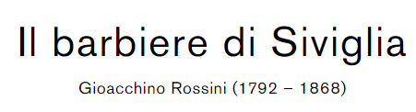
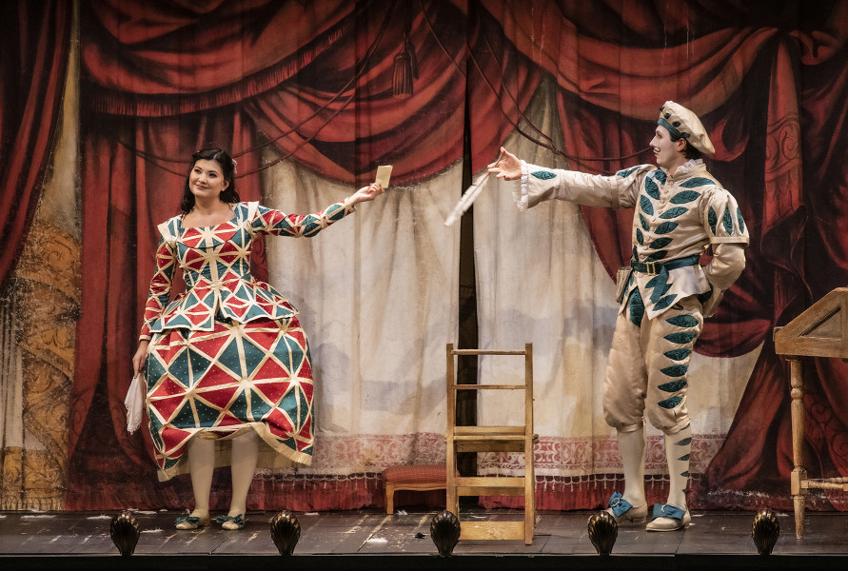

Slide 19
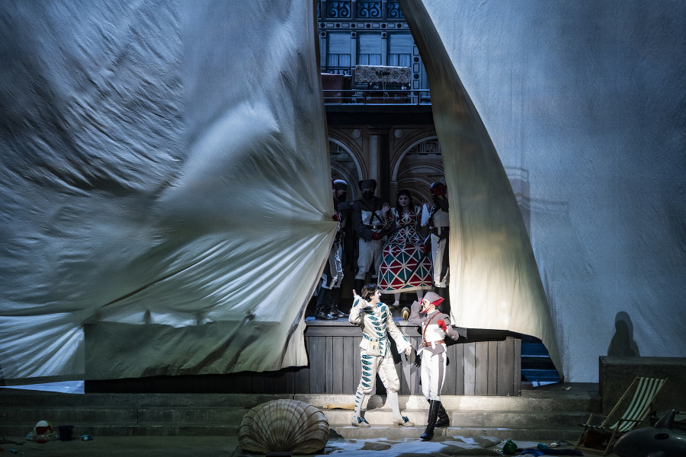
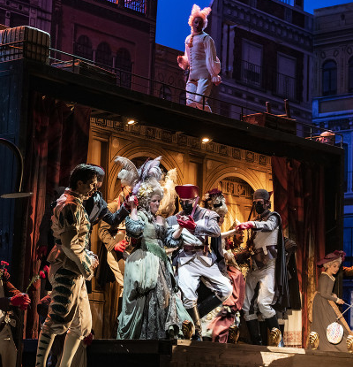





Slide 20







Slide 21







Slide 22







Slide 23

这个故事是动荡的：一个老脾气的人想要嫁给他的监护人以得到他可观的遗产，他采取一切可能的预防措施来防止漂亮的罗西娜接触外面的世界——从而防止可能的年轻恋人。但阿尔马维瓦伯爵早就发现了他对她的爱。在忙碌的理发师费加罗的帮助下，他想智取老人，为自己赢得罗西娜，并确保吸引年轻女子的不是他的头衔或财富，而是爱情。对费加罗来说不是一件容易的事，因为连对手都不遗余力…… 最终，爱情胜出，原来所有的谨慎都是徒劳！ 不用说，这个故事有很大的喜剧潜力。“但最有趣的是音乐”——导演凯瑟琳娜·塔尔巴赫 (Katharina Thalbach) 说。“我被罗西尼的艺术性和节奏惊呆了。... 在排练期间，我一次又一次地注意到音乐是如何打动我的腿的，我不由自主地跟着跳舞。它闪闪发光，刺痛而且非常有趣。这种生活态度应该尽可能地体现在我们的作品中。”在地中海海滨度假胜地色彩缤纷的氛围中，Thalbach 展开了一个关于熙熙攘攘的费加罗的动荡圆形监狱，他的创造力最终克服了所有障碍。 Pierre Augustin Caron de Beaumarchais (1732 – 1799) 创造了诡计多端、机智的理发师这个角色，并为他献上了整部喜剧三部曲，特别是前两部是 LE BARBIER DE SEVILLE OU LA PRECAUTION INUTILE (1775) 和LA FOLLE JOURNEE OU LE MARIAGE DE FIGARO (1778) 举世闻名。第三部分，L'AUTRE TARTUFFE OU LA MERE COUPABLE，出现于 1792 年，不如它的前辈成功，这可能是由于法国大革命的动荡。虽然喜剧第二部分的革命潜力在莫扎特巧妙的场景中最为明显——费加罗的婚礼——第一部分中的理发师也有很多不敬的气质，几乎注定了他是主角一部喜歌剧。乔瓦尼·派谢洛 (Giovanni Paisiello) 于 1782 年设计的芭比娃娃 (BARBIERE) 取得了巨大的成功，因此当罗西尼 (Rossini) 决定再次将同样的素材作为喜歌剧的主题时，他遇到了一个看似势不可挡的模特。然而，在 Paisiello 取得胜利 34 年后，他管理了也许是歌剧史上最有趣、最具活力的歌剧 buffa。 “这是一种非常罗西尼式的举止，正如《塞维利亚理发师》中最优美地展现的那样。那些蔑视意大利音乐的人，也打破了这种流派的接力棒，终有一天难逃地狱的应有惩罚，并且注定永远只能听到塞巴斯蒂安巴赫的赋格曲。”（海因里希海涅）

Slide 24
简介 Introduction
《塞维利亚的理发师》是法国作家博马舍于1775年所写的剧本，原名《Le Barbier de Séville》。以此剧本为基础所制作的歌剧，最著名的为罗西尼作曲，史特比尼作词的二幕歌剧《Il Barbiere di Siviglia》。同样以上述剧本为基础所制作的歌剧还有派赛罗作曲，Nicholas Isouard 作词的版本。虽然派赛罗的版本曾经流行过一段时间，不过最终罗西尼的版本通过时间的考验而流传下来，并且自它在1816年于罗马首演后就一再地被演出。
介绍
《塞维利亚的理发师》的为自博马舍的剧本《费加洛三部曲》中第一部，《塞维利亚的理发师》(1772年)、《费加洛的婚礼》(1778年)、《有罪的母亲》(1792年)，而莫札特于1786年作曲的歌剧《费加洛的婚礼》即是基于第二部而写的。
二幕喜歌剧，以法国作家包玛蔡斯的同名讽刺喜剧为蓝本，并由史特宾尼编剧。罗西尼以短短13天一气呵成谱曲，但它的首演却不尽人意，是西欧歌剧史上十分著名的首演失败之一，失败的原因是多方面的。在罗西尼之前，当时意大利老资格的作曲家派西埃洛已将博马舍的喜剧《塞维利亚理发师》创作成歌剧。1816年，罗西尼受雇剧团的经理根据罗马教皇警察局的挑选又要他创作一部新的《塞维利亚理发师》。派西埃洛在观众中享有很高的声誉，罗西尼预料到会遇到麻烦。他事先写信给派西埃洛，请求他的准许。派西埃洛已经注意到了罗西尼这个年青的对手，回信时既客气又挖苦，说由他来批准罗马当局选定的脚本非常荣幸。尽管如此，相当多的观众仍认为罗西尼重新创作派西埃洛已经创作过的歌剧是胆大妄为，甚至感到非常气愤，1816年2月5日在罗马阿根廷剧院首次公演。首演当天，口哨声、喝倒彩声此起彼伏，观众几乎听不见演员在唱什么。第二天情况有所好转，一周以后，该剧的演出才获得巨大的成功。并与莫扎特的《费加罗的婚礼》共称为喜剧的双绝。
背景：17世纪的塞维利亚，西班牙
第一幕
巴托罗医师家门前的广场
在巴托罗医师家门前有一群乐师跟一个穷学生--林多罗，正对着罗西娜的窗户唱着小夜曲(Ecco ridente in cielo)。林多罗其实是阿玛维瓦伯爵的化名，而他希望美丽的罗西娜会爱上他这个人，而不是爱上他的钱财。阿玛维瓦付钱将乐师们打发走，留下他自己独自 沉思。费加洛走近伯爵，并开始唱歌(咏叹调：Largo al factotum della città)。由于费加洛之前曾经是伯爵的仆人，所以伯爵希望他能帮他忙，安排与罗西娜碰面(二重唱：All'idea di quel metallo)。费加洛建议伯爵把自己装扮成军人，并且假装喝醉以混进巴托罗医师的家中。伯爵很高兴的赏赐费加洛。
巴托罗医师家中
(罗西娜独唱：Una voce poco fa)罗西娜写信给林多罗。当他正要离开房间时，巴托罗与巴西利欧进来。巴托罗对林多罗有所怀疑，而巴西利欧建议来散布一些关于林多罗假的流言(咏叹 调：La calunnia è un venticello)。两人离开后，换罗西娜跟费加洛进场，费加洛希望罗西娜能写些话来鼓励林多罗，而事实上他也已经写了(二重唱：Dunque io son...tu non m'inganni?)。虽然巴托罗感到讶异，但是他依旧抱持着怀疑的态度。
当贝塔想要出门时，他碰到伯爵假扮的士兵。因为对于这个醉倒的男人心有恐惧，所以贝塔寻求巴托罗的保护，而他想办法要把这个士兵移开，但没有成功。 伯爵计划着要很快借此机会告诉罗西娜他就是林多罗，
而且想要给他一封信。而巴托罗想要知道在罗西娜手中的那张纸到底写些什么，但她调包只给他看一连串冗长 的清单。巴托罗跟伯爵这时开始吵嘴，而在此时巴西利欧、费加洛跟贝塔出现，这吵闹声已经引起警察的注意。巴托罗相信公爵已经被逮捕，但是伯爵只需要跟这些 警官报上他的名字就可以被释放。巴托罗跟巴西利欧感到讶异(终曲：Fredda ed immobile)。
第二幕
巴托罗医师家中
阿玛维瓦又再次出现在医生的家中，这次他换装扮成为一个歌唱家教，代替身体不舒服的巴西利欧，也就是罗西娜的歌唱老师。原先巴托罗还是觉得可疑，并 且不准阿玛维瓦进入他家，但是当他拿出罗西娜的信后才允许他进入。他描述他要让林多罗名声败坏的计划以取得巴托罗的信任。而为了不让歌唱老师单独与罗西娜 单独在一起，他叫费加洛来为他刮胡子。
这时候巴西利欧突然出现，他准备揭发他接受阿玛维瓦伯爵的贿赂假装生病，而最终巴托罗也发现了这个诡计，于是他把所有人都赶出房间，并找公证人立下 他与罗西娜之间的婚约。他拿岀罗西娜写给林多罗的信，并且告诉他林多罗只不过是伯爵旁边的仆役而已。于是罗西娜被说服答应嫁给巴托罗。
此时雷雨交加，伯爵与费加洛爬上梯子，从阳台进入房间。罗西娜把信给给伯爵看，并向他述说他遭受背叛与心碎的感觉，而伯爵也向罗西娜表明他跟林多罗 其实是同一个人，两人和好。当两人陷入爱情的狂喜时，费加洛催促他们赶快离开。当他们正准备离开时，却发现原先的梯子不见了。巴西利欧跟公证人这时来到， 而巴西利欧受到威胁是要乖乖的接受贿赂还是要吃两颗子弹(当时费加洛把枪顶在巴西利欧背后)。于是他与费加洛就成了伯爵与罗西娜结婚的证人，这时巴托罗进 入，却已经大势抵定。伯爵表明了他真正的身分，并且感谢他提供的嫁妆。一群人在欢笑声中落幕。

Slide 25




Slide 26
“你从哪里得到你为之献身的疯狂权利？”乔治桑问这位传奇人物。他不经意地向戈特弗里德·本 (Gottfried Benn) 吐露心声：“我曾经梦见一棵小白桦给我生了一个儿子。”现代虚构人物中，没有哪个比西班牙人笔下的“塞维利亚的诱惑者”唐璜更受公众关注了。僧人于1613年逃脱。他只比他的同胞唐吉诃德小七岁，从此他在戏剧、史诗、小说和歌剧、电影屏幕和等离子屏幕上崭露头角。反对不断变化的道德背景，他以他的著名名单为纪念和偶像而自豪，该名单旨在反对死亡，他将其投射为石影。“地狱属于我！”拜伦勋爵听到他说。 1787 年 10 月 29 日，在布拉格诺斯蒂兹伯爵国家剧院，由作曲家指挥的唐·乔万尼 (DON GIOVANNI) 的死亡过程中，一段切入的和弦开启了戏剧 giocoso 的序曲。在音乐剧史上，这一刻可以与大爆炸相提并论。为了能够将自己置于猖獗的浪荡子和亵渎者的角色中，作词家洛伦佐·达庞特不得不反复与房东的女儿调情，让自己处于正确的心情。莫扎特本人在一年前凭借他的 FIGARO 取得了成功，他在巨大的时间压力下创作了 1,000 荷兰盾。序曲要到首映当天晚上7点才能完成。索伦·克尔凯郭尔 (Søren Kierkegaard) 看到一道“闪电”，“从暴风云的黑暗中挣脱出来，比这更不稳定，但同样有节奏。 堕入地狱，道德谴责的原型之前曾被谴责，这一次作为灵魂降临。整个西方形而上学都被用来达到它的目的，但它不再只是证实正义的愤慨，而是引起沮丧。浪荡子所赞扬的自由反对规定的谦逊，这使他成为法国大革命前夕的无政府主义原型。在它的自我放纵中，作为一种脱离荷尔蒙支配的人生计划，可以反映出后代的冲动渴望和自我实现的幻想。 在 19 世纪，他通过婚姻与浮士德建立了联系，然后才把他留给精神分析，背负着意义。朱莉娅·克里斯蒂娃 (Julia Kristeva) 在他身上找到了“一位母亲的儿子，她与丈夫一起成为梦想家，并传给她的孩子们，他可能会以一种没有人能征服她们的方式征服所有女人”。阿尔贝·加缪认为他不太可能感到悲伤。这位法国哲学家在他身上诊断出的“笑声、胜利的无礼、反复无常的本性”是多么具有欺骗性！– 与 DH 劳伦斯一起，不安的沉思：“我的和平在哪里？谜男一定是爱上了我……” 是什么驱使勾引者穿越千古的卧室？什么猎杀猎人？这个总是只是意味着，真的，这个男人是谁？
简介 Introduction
《唐·乔万尼》(Don Giovanni，全名《浪子终受罚，或唐·乔万尼》，即《唐璜》，意大利语：Il dissoluto punito, ossia il Don Giovanni，作品号K.527;又译为乔万尼先生)，是一部由著名作曲家沃尔夫冈·阿马多伊斯·莫扎特谱曲，洛伦佐·达·彭特作词的二幕意大利语歌剧，首演于1787年10月29日的布拉格城邦剧院，由莫扎特本人亲自指挥。
介绍
《唐·乔万尼》虽然和很多其他歌剧一样，以唐璜为主要人物，但这个版本被普遍认为是在众多版本中最为出类拔萃的。而达·彭特为歌剧准备的剧本，把该剧归类为“诙谐戏剧(dramma giocoso)”，而莫扎特自己则把该剧收入“喜歌剧(Opera buffa)”的分类下。
剧情
第一幕
唐·乔万尼的仆人雷波莱罗正在骑士长的官邸外等待。唐·乔万尼正潜入府邸调戏长官的千金唐娜·安 娜。没想到唐娜·安娜死活不从，两人扭打起来。骑士长过来捉拿好色之徒，却在打斗中被唐·乔万尼刺死。安娜和她的未婚夫唐·奥塔维奥发誓要复仇。
这时，新近被唐·乔万尼遗弃的唐娜·艾尔维拉来找他，雷波莱罗受指派缠住艾尔维拉以便自己的主人脱身，唱起了著名的“芳名册”。
逃跑中，唐·乔万尼经过一个村庄，那里在举行婚礼，他又看上了新娘子——村姑采琳娜。但唐娜·安娜、艾尔维拉等等突然赶到，阻止了他的诱骗行为。
在唐·乔万尼城堡举行的舞会上，采琳娜一边向未婚夫忏悔，一边又被唐·乔万尼的爱情攻势击败。但这次偷情又没有成功，艾尔维拉等当众指责唐·乔万尼的道德败坏。
第二幕
唐 ·乔万尼让雷波莱罗化妆成自己的模样引开艾尔维拉，自己却进屋去调戏艾尔维拉的女佣。这时，采琳娜的未婚夫马赛托带来一群农民，手持棍棒要教训唐·乔万尼。但机智的唐·乔万尼自称是雷波莱罗，将那些农民骗走，反而把马赛托打个半死。
主仆二人在一个墓地相遇，见到一个石像，与被杀的骑兵队长非常相似。唐·乔万尼开玩笑似地邀请石像共进晚餐。石像如约而至，指责唐·乔万尼的道德败坏，要求他悔改。但唐·乔万尼拒不悔改，被石像拽进了地狱。
艾尔维拉、安娜、采琳娜、雷波莱罗、奥塔维奥、马赛托等唱起总结性的六重唱：“恶人总要下地狱”。
这部歌剧中有太多因素令人联想起弗洛伊德的著作，具有象征意味情节对当时的观众而言的确太过艰涩。在维也纳演出时，国王对莫扎特说：“这部歌剧太难了，听众对此会消化不良的。”莫扎特的回答是：“让他们多嚼一会儿再咽下去。”
唐·乔万尼可能是歌剧史上独一无二的角色，他对妇女的追求已经达到疯狂的地步。无论是粗鲁无知的村姑女佣还是贵族家庭的千金小姐，按照芳名册上记载的 2000多个女子，唐·乔万尼真可谓是大小通吃。而且，他从来没有显示出丝毫疲倦或者悔恨。可以说，这是一个从人转变成野兽的角色，但他却从来没有失去观众的同情。莫扎特的音乐没有允许人们站到唐·乔万尼的对立面，即便在他拒绝悔改甚至扬言要勾引圣母。这个角色的坚定立场令人难忘，也有人认为这是莫扎特自己对自己的诅咒，或者把唐·璜的立场同浪漫主义的唯美理想联系在一起。若不是因为拜伦那惊天动地的长诗就是浪漫主义的感伤情调在继续作怪。

Slide 27







Slide 28







Slide 29







Slide 30







Slide 31




Slide 32
Aufbruch ins Unbewusste
Um 1900 öffnen Kunst, Literatur, Psychoanalyse einen neuen Blick auf die menschliche Seele. Oscar Wilde und Richard Strauss erschaffen eine neue Heldin. Dramaturgin Yvonne Gebauer erklärt die Abgründe der Salome
出发进入无意识
1900年前后，艺术、文学和精神分析开辟了人类灵魂的新视角。奥斯卡·王尔德和理查·施特劳斯创造了一位新女主角。剧作家 Yvonne Gebauer 解释莎乐美的深渊
1891 年世纪之交前不久，奥斯卡·王尔德 (Oscar Wilde) 在巴黎用法语写下了《莎乐美》(Salome)。在这个时代，最多样化的现象汇聚并达到顶峰。19 世纪下半叶是维多利亚时代——一个充满对比和矛盾的时代。激进的宗教清教主义、严格的性道德、《爱丽丝梦游仙境》的冒险和罗伯特·路易斯·史蒂文森对神秘和疯狂的探索在这里同时出现。白天现实的世界不断被最黑暗的噩梦所破坏。恰好在 1900 年，西格蒙德·弗洛伊德 (Sigmund Freud) 的《梦的解析》出版了——早了一年。这就是“莎乐美”的理解方式：作为一个时代冲突力量的集水盆地，位于理性与梦想世界之间，
世纪之交后不久，理查·施特劳斯 (Richard Strauss) 于 1905 年凭借他的莎乐美 (SALOME) 取得了艺术上的突破。他挑战了这一流派：他将最美丽、最充满爱意和最令人陶醉的音乐强加到可以想象到的最可怕、最可怕的事件中。它在没有任何前奏的情况下开始，将观众直接带入莎乐美的世界。
我们处在一个孕育恶魔的夜间世界。当莎乐美再也无法忍受家人的恐惧时，她就逃到了这里。恐怖有一个名字，那就是希律王。继父式的商业世界——表面上运转良好，表面光鲜亮丽，并因经济奇迹而爆发——是压抑和孤立的。这是莎乐美长大的地方。她是希罗底的女儿。她与继父希律住在一起。他是男人世界里的强者。而且他和他的新女儿小公主有着非常特殊的关系。他渴望她，玩弄她，恐吓她。他是有罪的。
在这个地下犯罪世界中，希律组建了他的男人社会，这里盛行完全不同的规则。莎乐美还是个孩子的时候就总是为他跳舞，就好像在一个永远重复的仪式中一样。在她父亲的男士商务会议上，她是当晚的轰动人物，像展览一样被展示和观看。在这个世界上，她作为唯一活着的人出现。青少年的噩梦。
在夜间的幻想中，她梦想着出路、拯救者、救赎者：Joachanaan。他就像她继父的对手。她可以按照自己的意愿塑造它。他成为她的破坏者，她自己摧毁了它。由于莎乐美如白昼般的颠覆性幻想，希律静止的世界中有什么东西逐渐开始移动，可以感觉到相当大的动荡，希律竭尽全力地试图将他的统治体系维系在一起。其他东西正在入侵这个固定的世界：一个新时代，一种新精神，一种新力量。Jochanaan 宣布了它。希律的世界变得越脆弱，他周围的纪律和秩序就越像避难所。但徒劳无功 - 希律被噩梦所困扰，并且有惊恐发作。他害怕，
Jochanaan 是一个极具爆炸性的原教旨主义人物，他鼓吹谋杀和混乱，并预言世界末日。莎乐美受到他这个恶魔，这个充满活力的动物的启发，因为她也在等待新秩序的到来。通过他，她发现了陶醉、狂喜和抵抗的力量。她想打破所有锁链。
在傍晚的过程中，希律王的世界出现了越来越多的裂痕，伴随着 Jochanaan 的每一次尖叫，它都必须越来越多地向新时代敞开。最后，莎乐美抛下了一切，包括她与乔坎南最后的羁绊。通过杀死她幻想中的英雄人物 Jochanaan，她也摧毁了她的父亲。她也必须摧毁他，把他抛在身后，才能获得孤独和自由。只有这样，在最后，她才能为自己创造一个全新的世界，在这个世界中应用由她自己决定的新规则。

Slide 33






Slide 34






Slide 35





Slide 36





Slide 37
ZUM INHALT
宫廷侍卫长纳拉博特自露台凝视著正在宴会中的美丽公主──莎乐美。被囚禁的先知，施洗者约翰的声音，自监牢中传出，希律王打心底里惧怕著先知。
疲倦于持续不断的宴会和应酬，莎乐美逃到露台。当她听到约翰在诅咒自己的母亲希罗底，好奇心大起。宫廷侍卫皆不敢把约翰带到公主的跟前，莎乐美于是通过揶揄纳拉博特，以达到目的。虽有希律王下达的禁令，在莎乐美会回报自己的承诺，纳拉博特将约翰带来。
一见到约翰，莎乐美脑海中顿时产生了势不可当的欲望，欲与约翰行肌肤之亲，但遭约翰拒绝。莎乐美转而只求一吻，纳拉博特无法忍受所见所闻，拔剑自刎。回到牢房，约翰继续自己的布道。
希律王进场，紧随其后是王后和侍从。希律王突然滑倒在纳拉博特的鲜血上，并产生听到翅膀拍动声音的幻觉。无视希罗底的反对，希律王欲火焚身地注视著 拒绝自己的莎乐美。在牢房的约翰突然大声咒骂希罗底和希律王不道德的婚姻。希罗底要希律王命令约翰闭嘴，希律王拒绝，希罗底嘲笑丈夫的懦弱。五位犹太人就 神的本质展开辩论，两名拿撒勒人则在讲述基督所施的奇迹；还说到基督能将死去的拿撒勒人复活。希律王听到不寒而栗。
希律王要求莎乐美和他同吃共喝，皆被怠惰地拒绝了，谓自己既不饿也不渴。希律王不顾妻子反对，转而求莎乐美为他跳一支舞：“Tanz für mich, Salome”，更承诺给予任何莎乐美想要的东西──就连半壁江山也在所不辞。
当莎乐美质疑他的承诺，希律王发誓确认，莎乐美便去准备她的“七层纱之舞”。这支舞蹈，在富有浓厚东方特色的配乐下，莎乐美缓缓地逐层逐层地脱去身 上的七层纱布，最后全身赤裸地伏在希律王脚下。舞跳过后，莎乐美向父王要求先知约翰的断头，盛在银碟上呈给她。希罗底咯咯发笑，希律王则极力劝阻，不断提 出替代品：奇珠异鸟，甚至圣殿里的圣巾。但莎乐美立场坚定，要希律王一定履行承诺。一段间奏曲过后，先知约翰的断头自牢房呈上，如同莎乐美要求般，以银盘 盛载。
莎乐美接下来便开始对着施洗者约翰被砍下来的头颅，谈情说爱，继而更热情如火地亲吻断头上的嘴唇。在旁窥看的希律王越看越看不下去，在满脑惶恐和疑惑中，下令自己的士兵杀死莎乐美。
1896 年，当奥斯卡·王尔德 (Oscar Wilde) 的《莎乐美》(Salomé) 首次在巴黎上演时，作者正因“严重不道德”而在伦敦服刑。在英国和德语国家，这首丑闻缠身的作品只能进行私人表演。理查德施特劳斯于 1902 年在柏林的马克斯莱因哈特的“Kleines 剧院”参加了其中一场演出。一年后，他决定根据王尔德的文字创作一部单幕歌剧。1905 年，莎乐美在德累斯顿的首演对这位作曲家来说是一次巨大的成功。在其中，他挑战了这一流派：令人陶醉和醉酒的音乐与可以想象到的最可怕、最可怕的事件形成鲜明对比。
歌剧在没有前奏的情况下开始，我们直接进入了莎乐美的世界。莎乐美生活在一个完美的资产阶级世界。她是希罗底的女儿。她和她的继父希律一起生活，希律是男人世界中一个有权势的人。而且他和他的新女儿小公主有着非常特殊的关系。而她对他。孩子莎乐美就是在这个家庭星座中长大的。到了晚上，当其他人都睡着的时候，她想象着自己的世界。她开始与她的新父亲打架，他恐吓她，渴望她，和她一起玩。她要征服这个父亲，这个男人。她记得自己的童年，看着自己玩耍：父亲、母亲、孩子。这是一个她梦寐以求的高度爆炸性的世界。在这些黑暗的梦境中，莎乐美在夜晚创造了一个形象，一个她所处世界的替代品。这个人是乔卡南。在家庭游戏中，他充当反父亲的角色，充当对抗父亲的武器，充当救世主和救世主的角色。天亮时，Jochanaan 与父亲、母亲和好战的孩子坐在桌旁。Salome 将与 Jochanaan 一起破坏这个秩序。 《莎乐美》是克劳斯·古斯在柏林德意志歌剧院的第一部作品。自1999年在萨尔茨堡音乐节上演出卢西亚诺·贝里奥的《CRONACA DEL LUOGO》大获成功以来，他一直是世界上最受追捧的歌剧导演之一。萨尔茨堡，他在那里上演了“达庞特三部曲”[安娜·奈瑞布科在《费加罗的婚礼》中饰演苏珊娜]、拜罗伊特 [飞翔的荷兰人 2003]、苏黎世、米兰、慕尼黑、汉堡、法兰克福、德累斯顿和维也纳河畔剧院他的常规站点之一，席勒剧院的国家歌剧院也是如此。
简介 Introduction
《莎乐美》（德语：»Salome«，作品号五十四 Op.54）是理查德·施特劳斯作曲并作词一套单幕德语歌剧。该剧脚本是基于奥斯卡·王尔德同名法语戏剧的赫德维希·拉赫曼（Hedwig Lachmann）德语译本改编而成的。1905年12月9日首演于德累斯顿的宫廷歌剧院。
该剧最为世人熟悉的段落，也是上演初年最为臭名昭著的，便是女主角莎乐美的“七层纱之舞(Tanz der sieben Schleier)”。而当今更著名便是更为惊人的最后一幕，呈现莎乐美热情地亲吻起施洗者约翰断头上的嘴唇。这一段今日已成为戏剧女高音的音乐会常用曲目
争议不断
混杂《圣经》故事、色情和谋杀暴力等元素，再加上源自王尔德的剧作，该剧一上演便为观众带来极大震撼，导致争议不断。早期该剧的表演者往往极不愿意按剧本办事，如首演莎乐美的女主角玛莉·维蒂奇就曾说过：“我才不演呢。我是个受尊重的良家妇女。”而在外国，这套歌剧更是四处碰壁，在伦敦一直被宫务大臣(Lord Chamberlain)禁演至1907年，而维也纳宫廷歌剧院总监古斯塔夫·马勒也无法取得审查当局的首演批文。1907年在纽约大都会歌剧院的首演，更是只能上演一晚，便在赞助人的压力下取消余下的演出。。赞助人们更尝试游说造访纽约的英国作曲家爱德华·埃尔加出面施压。埃尔加拒绝为他们站台，反赞施特劳斯是“当代最伟大的天才”。
该剧虽然引起争议，但同时取得巨大的成功，理夏德·施特劳斯也因此一鸣惊人。但施特劳斯对该剧的争议性，相当轻描淡写。在首次排练时，他说到：“这部歌剧就是一首带有毁灭性结局的诙谐曲！”而在首演过后，德国皇帝在接见施特劳斯时对他说：创作这样的歌剧对他没有好处，施特劳斯回答道：至少他用创作这部歌剧的收入买了一栋乡间别墅。

Slide 38
详细剧情
第一场： 这是月光皎洁的、光辉的夏夜。单簧管吹出音阶风上升的乐句后立即出现莎乐美的动机。
露台上站着年轻的叙利亚士兵们 他们在看守着那口古井。还有侍卫长纳拉博、以及希律王侍女。王宫内正举行着热闹的宴会，纳拉博眼睛盯住宴席上的妖艳的公主莎乐美，并唱出有名的咏叹调： 《多美丽的莎乐美公主!》，这时大提琴奏出的动机，代表着暗恋莎乐美的纳拉博。而侍女带有几分嫉意答唱着：“多暗淡的月亮样子多么奇怪，她像一个从坟墓中 出来的女人!”原来侍女正暗恋着那拉波特，因此她不安地说;“您一直望着莎乐美，当心出问题”。纳拉博不理她，仍赞美道：“她今夜太美了”! 突然从宴会的大厅，传来一阵骚动声。原来是犹太人在争论宗教问题。这时，从古井中传出沉重的声音：“在我之后，将有一位圣贤先知者来到”。兵士们说，约翰 又在古井中发出警告。可是纳拉博好像不曾听见，兴奋地说：“公主站起来了!她离席了”士兵们的话题就转到被关在古井中的先知约翰身上。
第二场：莎乐美不堪酒宴中的烦闷气氛，独自跑出到平台石阶上休息，并且叹息说：“我不愿意再待在那里，为什么国王老是用那鼠眼笔着我 ?”当她提到犹太人为愚蠢的仪式而争吵时，除了可以听到附谱的动机外，还混杂着附谱和的动机。
纳拉博趋前侍候莎乐美。可是她只顾观赏月色，不禁赞美道：“银花般清纯的月亮，美得像一位处女。” 这时古井里又传来先知约翰的叫喊声：“看吧!看吧!吾主来到，人子已临。”
莎乐美奇怪地问：“谁在说话?”一个兵士回答说：“公主，那是约翰先知。”而莎乐美随即被那强有力的声音迷住。
赫罗德因为看不到莎乐美，就叫奴隶把她找回来，可是莎乐美不加理会。先知又说话了：“不要开心，巴勒斯坦的国土啊!”莎乐美很想看看他，就问士兵： “这位先知是老头子吗?”士兵回答：“不，他是年轻人。”莎乐美听了更为心动，于是她走到古井边向里一看，只见黑洞洞的什么也看不见。于是低声说：“多么 黑暗，真像坟墓。”接着命令士兵把约翰带出来，但他们不敢违背国王的禁令。
可是倔强的莎乐美，一定要看看这位先知，由于得悉纳拉博在暗恋着自己，她便甜言蜜语地再三要求纳拉博下令带出约翰。起初纳拉博拒绝，但终究拗不过她的哀求，命令一个士兵：“让先知出来，莎乐美公主要见他”!
第三场：管弦乐奏出庄严的先知者的主题，逐渐上升的旋律，表示着先知者从古井上来了，当先知约翰从古井爬上来以后，看到他是那样沉着、威严，莎乐美 更加着迷。接着约翰就以一种异样的、沉重的声音说道：“那个注满罪恶之杯的男人在哪里?” 他威严地发怒责备赫罗德王与赫罗迪亚背德与不贞。赫罗迪亚原是赫罗德胞兄之妻，后因赫罗德爱上她，就把哥哥监禁到这个古井中，最后又把他杀害，并将赫罗迪 亚占为已有，封为王后。而这一次又垂涎赫罗迪亚先夫所生的莎乐美。
莎乐美起初有 点害怕，但不久被约翰言语的魅力所迷惑，陶醉在他的声音中而接近他，触摸他，并以充满诱惑力的歌声唱出：《世界上没有东西比得上您的唇红》，同时摇动身躯 贴近约翰，还热情地说：“我要吻您的唇”! 纳拉博看到这一幕情景想劝止时，约翰问：“这个用涂彩的眼皮看我的女人是谁?”当他一听是赫罗迪亚的女儿时，立即命令她退去，并谴责了她母亲的罪行。但莎 乐美却不肯罢休逼近约翰，约翰拼命躲避莎乐美的纠缠，纳拉博实在无法忍受，痛苦地举剑自杀，倒在约翰和莎乐美之间。而莎乐美若无其事，
约翰在责备她的淫荡 以庄重的声音宣布：“淫妇的女儿啊，你被诅咒了!”然后逃避到古井中。这时音乐跃入最高潮。
第四场： 管弦乐队由激烈沉郁而转入诙谐的音乐。赫罗德王及王后与朝臣们上场，赫罗德王问起莎乐美在何处?王后已拉住莎乐美说：“她在这里”! 当他看到莎乐美后才稍微平静下来。虽然赫罗迪亚提醒说：“你不能老是目不转睛地看她”，但赫罗德王却不加理会，并开心地说：“今晚的月亮多么奇怪!像一个 疯狂的女人，到处追寻好色的男人。”
赫罗德王还打算在露台上点火继续饮酒，不料踩到纳拉博的血，滑了一跤，他突感这是凶兆，连忙叫人把尸体抬走，心里愈发感到不安起来。他又惊慌地说： “我听见空中有拍翅的声音。”但赫罗迪亚毫无所闻，而且认为国王病了。尽管这样，赫罗德王对莎乐美的淫欲却不曾有减，赫罗德王命令莎乐美靠近他，侍候并安 慰他，但莎乐美却不加理睬，赫罗迪亚也不许莎乐美到国王身边。这时古井中又传来约翰谴责乱伦者的声音。
王后听了心烦，叫人命令他闭嘴。她主张把约翰 交给犹太人处置，于是犹太人就讨论约翰究竟是不是一位先知。这是一首男声五重唱。管弦乐重复着一小段单调但强烈的旋律。
约翰又发出警告：“看哪!那日子就到了!”两个拿撒拉人听了，确信约翰是真的先知。接着进入此剧中最精彩的部分。赫罗德王也被犹太人弄得心烦，于是 他请求莎乐美为他表演舞蹈，借以减轻自己的困扰，包括与犹太人的争执以及和皇后的不和睦，莎乐美答应为赫罗德王表演舞蹈以娱嘉宾，但是她要求赫罗德王给她 一件礼物，心烦意乱的赫罗德王说：“为我跳舞吧，莎乐美!我今晚好闷。只要你为我跳舞，我愿意给你任何你想要的东西。”于是莎乐美便表演了著名的“七纱 舞”。这时莎乐美心中，正交织着对约翰的爱与恨的矛盾心理。她身上透明轻柔的薄纱，像一团玫瑰色的迷雾，环绕在她丰满诱人的身躯上。
莎乐美随着热情的曲调翩翩起舞，音乐非常柔雅动听，然后逐渐狂热亢奋。她一边跳舞，一边顺序把身上的薄纱，一层层脱下。洁白魅人的胴体，半掩半蔽，使赫罗德王为之神魂颠倒，在场的人，都惊讶不已。
当莎乐美把最后一层薄纱也脱掉后，走近那口古井，然后奔回赫罗德王身边，颤抖着伏倒在他的脚下。赫罗德王开心地说：“啊，真痛快极了。说吧，莎乐美，你想要什么?”莎乐美：用银盘装来……”“装什么?快说，犹太少女中最美丽的莎乐美!”“约翰的头!”
赫罗德闻而惊恐，连喊着“不!不!”，因为他深惧民众的叛乱。但赫罗迪亚却非常开心地说：“我的女儿说得好!” 赫罗德王提出愿意赏莎乐美金银财宝，甚或其国土的一半。就是不能给她约翰的头，但莎乐美却坚持着，必得约翰头颅才甘心。这是一段痛苦难奈的哀求、哄骗，但 没有一点结果。
赫罗德王碍于诺言，奈何不了她于是郁怒地命令：“给她想要的东西! ”刽子手接过《死之戒指》，拿了大刀走进古井。莎乐美俯身古井，催促快些动手。突然古井中传来重物落地的声音，刽子手终于杀了约翰，行刑人立即把血淋淋的 人头呈献上来。莎乐美看了，欣喜若狂，接过血淋淋的头，满足地狂笑。她说：“啊!你不许我亲你的嘴，约翰!好，现在我要吻它了。”

Slide 39




Slide 40






Slide 41






Slide 42






Slide 43







Slide 44
恩里科希望他的妹妹露西亚嫁给强大的阿图罗·巴克劳勋爵以挽救他的存在。另一方面，露西亚已宣誓永远效忠恩里科的死敌埃德加多·拉文斯伍德，后者主张对他的财产拥有旧权利。恩里科用一封伪造的信指责埃德加多的不忠，并指责露西亚是家庭垮台的罪魁祸首，成功说服露西亚嫁给巴克劳勋爵。埃德加多出现在婚礼上并诅咒露西亚。她杀了她的丈夫。埃德加多向恩里科发起决斗。露西亚陷入了走向死亡的疯狂。当埃德加多听到丧钟时，他刺伤了自己。 可以说，多尼采蒂最著名的悲剧歌剧是根据沃尔特·斯科特爵士 1819 年的畅销小说《拉默摩尔的新娘》改编的. Salvatore Cammarano 在他的剧本中采取了激进的方式，不仅忽略了 Ashtons 和 Ravenswoods 之间冲突的政治前提，并将整个史前史放逐到对话中的一些提示，而且还通过减少复杂的关系网络小说描述了恩里科·阿什顿、他的妹妹露西亚和她的情人埃德加多之间的冲突。 导演兼布景设计师 Filippo Sanjust 在创作该作品时（1835 年）设定了制作。带有彩绘宝蓝色窗帘的中间窗帘和一个穿着幽灵飘扬的长袍徘徊的女孩暗示着浪漫的剧院空间。舞台布景让人想起旧书的再版。苏格兰男子的黑色长袍、红色腰带、白色领子、羽毛和袖口与此形成鲜明对比——这与意大利美声唱法的主要作品之一相得益彰。 多亏了玛丽亚·卡拉斯，她让多尼采蒂的作品在意大利也被忽视了，从而获得了新的生命。卡拉斯几乎没有颤音，亲密的情感基调从录音中得知，对于高度戏剧化的花腔类型中的许多角色，录音也为露西亚的诠释设定了标准。 主角的行动是由极端的激情决定的：一方面是恩里科对埃德加多（卡瓦廷“Cruda ... funesta smania”，第一幕）和反对他的计划的露西亚的仇恨，另一方面是露西亚的对 Edgardo 的爱（Cavatine " Regna nel silenzio"，第一幕）。这段爱情也意味着露西亚的垮台，这一事实在多尼采蒂的音乐中得到了巧妙的表达：描述她在第一幕中被爱情淹没的花腔，在歌剧的戏剧性高潮处成为她疯狂咏叹调中精神错乱的标志。 极端情感戏剧的第二个时刻是第二幕中的六重奏“Chi mi frena in tal momento”。贾科莫·普契尼 (Giacomo Puccini) 写到这个六重奏：“我们意大利人在一个方面超越了德国作曲家，即我们在表达无限悲伤的能力方面表达大调。Edgardo 和 Lucia 陷入了深深的绝望之中——以至于 Lucia 最终精神失常，而 Edgardo 也自杀了；我们在歌声中发现了什么？糖李子！亲爱的！——尽管露西亚唱道：“我被天地背叛了！我想哭，但眼泪对我来说是禁忌。绝望吞噬了我的心。”这首六重奏被公认为有史以来最著名的歌剧合奏旋律。这是复调音乐的杰作……”
简介 Introduction
《拉美莫尔的露琪亚》（Lucia di Lammermoor）是葛塔诺·董尼采悌（Gaetano Donizetti）以沃尔特·司各特（Walter Scott）的史实小说《拉美莫尔的新娘》（The Bride of Lammermoor）为剧本所谱写的一部三幕歌剧。该剧故事内容为英国苏格兰安妮女王（于十七世纪晚期继任威廉三世之王位）时代，互为世仇的两大家族阿斯顿家族（Ashtons）和雷文斯伍德家族（Ravenswoods）间所发生的爱情悲剧。
故事开始时阿斯顿家族已握有强大势力，同时还占有原为雷文斯伍德家族的城堡，雷文斯伍德家族的唯一继承人埃德加（Sir Edgardo di Ravenswood）亦被迫迁居至远方海边的一座残破塔楼（Wolf's Crag）。虽然阿斯顿家族已是胜利者，但仍受到当时宗教信仰及政治环境的威胁，其家族首领恩里科勋爵（Lord Enrico Ashton）希望能透过其妹露琪亚（Lucia Ashton）与其政治救星阿图罗勋爵（Lord Arturo Bucklaw）的婚姻来维护阿斯顿家族的既有政治势力，但却因露琪亚与埃德加早已相爱且私定终身，因而引发连串的冲突、误会以及最后的悲剧收场。
该剧于1835年9月26日在意大利那不勒斯圣卡洛剧院（Teatro San Carlo）首演，董尼采悌于1839年将该剧改编为法文版，同年于巴黎文艺复兴剧院（Théâtre de la Renaissance）演出，该剧原仅被视为专供花腔女高音展示技巧之曲目，第二次世界大战后，少数拥有高度技巧之女高音如玛丽亚·卡拉丝（Maria Callas）及琼·苏莎兰（Dame Joan Sutherland）以其杰出表现赋予了该剧在众多悲剧中之荣耀地位，从此《拉美莫尔的露琪亚》成为世界各大歌剧院的常备曲目之一，同时在北美地区之二十出演出次数最多的曲目中名列十三，时至今日仍为意大利美声歌剧之代表作之一。

Slide 45
剧情
第一幕
第一景：雷文斯伍德城堡近郊
一群卫队士兵正在城堡近郊饮酒作乐，侍卫队队长诺尔曼进场制止并要求他们搜寻可疑的入侵者，他怀疑入侵者应该是埃德加并告诉本来即对埃德加心怀敌意的恩里科，埃德加的目的是来私会露琪亚。士兵们确认入侵者的确是埃德加，恩里科表达了他对埃德加的憎恨并誓言他将终止埃德加和露琪亚间的关系。
第二景：城堡旁公园入口之喷泉边
露琪亚在喷泉边等待着埃德加，她告诉她的挚友艾丽莎她看到一位就在此地被雷文斯伍德祖先杀害的女孩的幽灵。艾丽莎告诉露琪亚幽灵的出现是警告她必须放弃对埃德加的爱恋。埃德加依约定出现，但却为了一项政治任务必须立即赶赴法国，他期望能与恩里科和平共处并与露琪亚成婚，虽然露琪亚认为这是不可能的事，但埃德加与露琪亚仍立下婚姻的誓言并交换戒指以为彼此的信物。
第二幕
第一景：雷文斯伍德城堡内恩里科的房间
雷文斯伍德城堡内为露琪亚与阿图罗即将到来的婚礼正进行准备中，恩里科担心露琪亚是否真的愿意屈服并成婚，他和 诺尔曼伪造了一封埃德加写给新恋人的情书交给露琪亚，让露琪亚误以为埃德加已忘了她且移情别恋，恩里科离去后，露琪亚的牧师雷蒙德接续劝说露琪亚，期许她为了阿斯顿家族的未来应舍弃对埃德加的誓言并嫁给阿图罗，露琪亚在无奈中同意了婚事。
第二景：雷文斯伍德城堡大厅
大厅中众人正欢唱着婚礼颂歌，阿图罗来到大厅准备进行与露琪亚的婚礼，露琪亚举止怪异，但恩里科解释这是因为 露琪亚仍在哀悼母亲的逝世。阿图罗愉快地签了婚约，接着露琪亚无助且不情愿地签了字，露琪亚方落笔，埃德加突然在两名侍卫的保护下出现在大厅，随即引发了冲突，雷蒙德拦阻了埃德加与恩里科间一触即发的战斗，同时出示了露琪亚签署的婚约要埃德加知难而退，埃德加诅咒露琪亚的不忠，要求退还彼此视为信物之戒指，并愤怒地将戒指践踏在地上后即欲离开大厅，此时恩里科的侍卫队队长诺尔曼及其卫队士兵群起围攻，混战中诺尔曼于埃德加的侍卫剑下身亡，埃德加随即离开了现场。
第三幕
第一景：海边塔楼（Wolf's Crag）
恩里科独自造访埃德加要求以决斗解决彼此的冲突，并谎称露琪亚正愉悦地享受新婚生活，最后埃德加同意了恩里科的要求，并约在黎明时前往海边塔楼附近的雷文斯伍德家族墓园进行决斗。
第二景：雷文斯伍德城堡大厅
当大厅中众人仍高兴地庆祝婚礼时，雷蒙德阻止了欢宴并告诉众人露琪亚似乎已失去理智，还杀了她的新郎阿图罗。露琪亚离开新房回到大厅，她幻想着即将与埃德加快乐地进行婚礼，恩里科原仍想责难露琪亚，但发现露琪亚的精神状况后而懊悔不已，最后露琪亚精神完全崩溃。
第三景：雷文斯伍德家族墓园
为解脱失去露琪亚的痛苦，埃德加思索著在决斗时故意死于恩里科的剑下，当他发现露琪亚已不在人世的事实且众人正因此哀悼后，埃德加以一把短剑自戕，期待与露琪亚在天堂再度相会。而拉美莫尔民众则在一旁祈求上天宽恕这场悲剧。
著名乐段
六重唱
歌剧史上最重要的六重唱“Chi mi frena in tal momento”（这一刻什么在制止着我）出现在第二幕第二景，董尼采悌让剧中六个主要人物各自述说自己的心情谱写而成此曲，再加上合唱团“Come rosa inaridita”（像朵枯萎的玫瑰）的烘托，将全剧在此景推向高潮。埃德加既愤怒于眼前所发生的一切却同时又表达对露琪亚始终不悔的爱意；恩里科一方面无法抑制他的的怒火却又对于操控摆弄妹妹的情感而感到懊悔；露琪亚感到所有人都辜负了她，受尽折磨却欲哭无泪；雷蒙德慨叹露琪亚所受的苦难与委屈；艾丽莎悲咏露琪亚正如一朵凋零中的玫瑰；阿图罗则只能感叹这可怕的时刻。
露琪亚疯狂场景
露琪亚疯狂场景“Il dolce suono...Spargi d'amaro pianto”自董尼采悌完成本剧后已成为众花腔女高音的竞技场，更成为少数著名女高音如琼·苏莎兰（Dame Joan Sutherland）之代表作。几乎所有饰演露琪亚的女高音都在疯狂场景的末段自行增添了装饰奏，但通常仅仅是为了展现传统的美声唱法与技巧，穿插了大量的颤音、波音（mordent）、组音（turns/gruppetto）、以及华彩乐段（cadenza），然而知名女高音玛丽亚·卡拉丝（Maria Callas）在此景加上了装饰音则是为表达其对该曲与场景独到的诠释。于结尾之处，多以高音降E（High E-flat）收尾，较特出之女高音如Ruth Welting 及Mariella Devia 则能以原著版本高音F结束，因而博得乐迷的赞叹与激赏。

Slide 46




Slide 47





Slide 48





Slide 49





Slide 50
Die literarische Vorlage zu Puccinis „Folteroper“ (Oskar Bie) lieferte Victorien Sardou (1831–1908) mit seinem erfolgreichen Theaterstück LA TOSCA, das 1887 in Paris mit Sarah Bernhardt in der Titelrolle uraufgeführt wurde. Nachdem Puccini 1889 das Stück auf einer Tournee in Mailand erlebt hatte, war er auf Anhieb begeistert von dem Stoff. Aber der TOSCA-Plan bleibt zunächst sechs Jahre liegen, bis Puccini, vermutlich angeregt durch eine weitere Aufführung des Sardou-Dramas in Florenz und durch Luigi Illicas Arbeit an einem TOSCA-Libretto für den Komponisten Alberto Franchetti (1860–1942), Interesse an dem Stoff findet. Nach einer „Verschwörung“ zwischen Puccini, Illica und Ricordi gelingt es dem Verleger, Franchetti zur Aufgabe seines TOSCA-Projektes zu bewegen und Puccini die Vertonungsrechte zu überlassen. Wie in allen Opern Puccinis zeigt auch TOSCA, wie menschliche Aufmerksamkeit und kulinarisches Vergnügen einander bedingen können, wenn die künstlerischen Intentionen des Komponisten zum Maßstab der Interpretation werden. Der Aufschrei wie die Resignation sind die wesentlichen Bedingungen der humanen Aufmerksamkeit Puccinis: Das Mitleid, das er komponierte, begnügt sich nicht mit abstrakten Gesten, sondern zielt auf Unruhe, auf Veränderung. Aus den »kleinen Dingen«, die Puccini mit modernem Understatement als seinen Gegenstand bezeichnete, werden „große“, sofern wir das nur wollen. Der Zusammenhang zwischen Puccinis direkt und indirekt vom Geist Zolas, Hauptmanns und Gorkis beeinflusster Stoffwahl und seiner Kompositionsweise zeigt ihn gleichermaßen als Nachfolger Verdis wie als Vertreter des Verismo. Bekanntlich war er ein großer Wagner-Verehrer, aber alles andere als ein Epigone. Vielmehr schuf er eine sehr persönliche Verbindung aus einigen Errungenschaften beider. Alle gewonnenen Verfeinerungen der Harmonie und alle Differenzierungen der Instrumentation verarbeitend, erlöste er dennoch die Stimme aus der orchestralen Verflechtung und gab ihr zugleich ein weitaus gebrocheneres, klangsensibleres Accompagnato im Orchester als der radikale Lakoniker Verdi. Dafür steht auch die ästhetische Thematik der TOSCA. Der musikalische Gestus ist ebenso brutal wie zärtlich, intelligent wie sentimental, präzise wie träumerisch. Puccini möchte unbedingt Lebenswahrheit, Genauigkeit auch des musikalischen Details, soziale Aufmerksamkeit, den poetischen Klang des scheinbar Alltäglichen, das Heroische mit Kalkül, den Kontrast zwischen engagierter Leidenschaft und kühler Distanz. Der Polizeichef Scarpia, die Sängerin Floria Tosca und der Maler Cavaradossi beanspruchen Freiheit in jeder persönlichen Variante: als dynamisch-subjektiven Machtanspruch (Scarpia), als auf Veränderung zielendes rebellisches Ethos (Cavaradossi), als private, schlichte und zugleich grenzenlose Liebe (Tosca). In einer Zeit epochaler Umwälzungen gewinnen solche Haltungen exemplarische Sinnfälligkeit. Je nachdem, wie wir uns und Puccini in dieser Zeit begreifen, bleibt TOSCA eine Schauerromanze oder gerät zum Menetekel des Themas „Freiheit“. Jedenfalls bezahlt jeder der konträren Partner diese Dreiecksgeschichte mit dem Tod. Ihr Sterben nimmt keine Erlösungsgloriole für sich in Anspruch, sondern ist bitter, entsetzlich, definitiv.
Götz Friedrichs 1987 vorgenommene Neueinstudierung von Boleslaw Barlogs geradliniger und auf szenische Konkretheit bedachter Inszenierung aus dem Jahr 1969 nimmt die Intentionen Puccinis beim Wort – die gegenseitige Bedingtheit von menschlicher Aufmerksamkeit und kulinarischem Vergnügen wird von der Musik inspiriert zum Ausgangspunkt auch der szenischen Interpretation.
Victorien Sardou（1831-1908 年）为普契尼的“酷刑歌剧”（Oskar Bie）提供了文学模板
和他成功的戏剧 LA TOSCA，该剧于 1887 年在巴黎首演，莎拉伯恩哈特担任主角。普契尼 1889 年在米兰巡回演出时看过这部作品后，立即对这些材料产生了浓厚的兴趣。但 TOSCA 计划最初被搁置了六年，直到 Puccini 可能受到佛罗伦萨 Sardou 戏剧的另一场演出以及 Luigi Illica 为作曲家 Alberto Franchetti（1860-1942）创作的 TOSCA 剧本的启发，开始对 TOSCA 产生兴趣。找到东西。经过普契尼、伊利卡和里科尔迪的“阴谋”，出版商成功说服弗兰切蒂放弃他的《托斯卡》项目，将设定权交给普契尼。 与普契尼的所有歌剧一样，托斯卡也展示了当作曲家的艺术意图成为诠释基准时，人类的注意力和烹饪的乐趣是如何相互依赖的。呼喊和听天由命是普契尼人性关注的必要条件：他所创作的怜悯并不满足于抽象的姿态，而是以不安、变化为目标。普契尼以现代轻描淡写的方式描述为他的主题的“小事”只要我们愿意，就会变成“大事”。普契尼直接或间接受到左拉、豪普特曼和高尔基精神影响的选材与作曲风格之间的联系，既是威尔第的继承者，又是写实主义的代表。众所周知，他是瓦格纳的崇拜者，但绝非追随者。相反，他在两者的一些成就之间建立了一种非常个人化的联系。通过对和声的所有改进和乐器的所有差异化，他仍然将声音从管弦乐队的交织中解放出来，同时在管弦乐队中赋予它一种比极端简洁的威尔第更破碎、音调更敏感的伴奏。这就是 TOSCA 的美学主题。音乐的姿态既残酷又温柔，既聪明又多愁善感，精确又梦幻。普契尼绝对想要真实的生活，甚至在音乐细节上的准确性，社会关注，看似日常的诗意声音，计算的英勇，坚定的激情与冷静的距离之间的对比。 警察局长斯卡皮亚、歌手弗洛丽亚·托斯卡和画家卡瓦拉多西都声称自由在每一个个人变体中：作为一种动态的主观权力主张（斯卡皮亚），作为一种旨在改变的叛逆精神（卡瓦拉多西），作为私人的、简单的和在同时无限的爱（托斯卡）。 在一个划时代的动荡时代，这种态度变得清晰明了。取决于我们此时如何看待自己和普契尼，托斯卡仍然是哥特式的浪漫或变成“自由”主题的预兆。无论如何，每个对立的伙伴都为这段三角恋付出了死亡的代价。她的死并没有带来救赎的光环，而是痛苦的、可怕的、决定性的。 Götz Friedrich 1987 年对 Boleslaw Barlog 1969 年作品的重新演绎，该作品直截了当并专注于场景的具体性，遵循了普契尼的意图——人类注意力和烹饪乐趣的相互依赖受到音乐的启发，也是风景诠释。

Slide 51
简介 Introduction
《托斯卡》(Tosca)是普契尼的3幕歌剧，劇本由伊利卡(Luigi Illica)和契亚克萨(Giuseppe Giacosa)改编自法国剧作家萨尔杜(Victorien Sardou)的同名戏剧。于1900年1月14日在罗马科斯坦兹剧院作首次演出。
G.普契尼创作的歌剧。3幕。作于1900年，同年在罗马首演。剧本由贾可萨和伊利卡根据萨尔多的戏剧改编。在这部歌剧中，普契尼注意音乐的感情渲染和戏剧性效果，全剧始终强调声乐的重要性，有许多精彩唱段。例如第二幕托斯卡的咏叹调，为了艺术，为了爱情。第三幕卡瓦拉多西的咏叹调，星光灿烂。剧中人物性格的刻画很深刻，有很强的艺术感染力。
作品背景
1890年，当普契尼观看了法国剧作家萨尔杜为有名的女演员萨拉·贝尔纳德所作的悲剧《托斯卡》后深受感动，并立即产生了为之谱曲的愿望。当时普契尼手上仍在进行着另一部歌剧《波希米亚人》的音乐创作，因此《托斯卡》被暂时搁置。1895年，在差不多结束了《波希米亚人》的全部作曲后，普契尼才委托别人来创作《托斯卡》的歌剧脚本。
《托斯卡》在创作上明显受到了马斯卡尼及莱翁卡瓦洛歌剧中现实主义的影响，但同时它也是一部具有普契尼特色的歌剧。这部歌剧中的音乐十分优美流畅，作曲家技巧的以柔和的旋律来缓和歌剧中深沉的悲剧主题，使音乐与戏剧完美的统一起来，其中尤以第二幕中的咏叹调“为了艺术，为了爱情!”及第三幕中的咏叹调“今夜星光灿烂”最为著名。
第一幕 圣安德烈亚·瓦勒教堂
在警察总督史卡比亚的主题旋律下，揭开序幕。衣衫褴褛、面容憔悴的越狱政治犯安杰洛提逃到教堂里，他的妹妹已经安排好一把钥匙，让安杰洛提可以暂时 躲进教堂内的小礼拜堂，避避风险。这时，一位教堂司事走了进来，他不停抱怨工作太繁重，直到画家卡伐拉多西进来之后，他才停止继续发牢骚。卡伐拉多西在教 堂一侧搭了一个画台，画架上是一幅尚未完成的仕女图;卡伐拉多西看着画像中金发碧眼的女士，忍不住发出赞叹，但心里面却想着自己的爱人托斯卡：“在各种美 的事物中，有一种奇妙的调和。我亲爱的托斯卡有一头乌黑亮丽的头发、还有一对闪亮的黑眼，而画里面这位不知名的女士却是金发碧眼。我虽身在画前，心里所思 所想都只有托斯卡!”(咏叹调：奇妙的和谐)。
在教堂执事离开后，卡伐拉多西正要提笔做画，却听到身后有声响，回头一看，从小礼拜堂走出一位步履蹒跚、狼狈不堪的男子，卡伐拉多西仔细打量对方之 后，才认出眼前这位竟然是他的好友、也就是前罗马共和国的领事安杰洛提。适巧托斯卡前来教堂寻找卡伐拉多西，见大门反锁，于是在门外大声呼喊，卡伐拉多西 见状赶紧教安杰洛提再躲进小礼拜堂内，因为他不想让托斯卡知道太多事(托斯卡人虽善良，但有时就是嫉妒和猜疑心重，而且还守不住秘密)。在打点好安杰洛提 之后，卡伐拉多西才前去应门;托斯卡怒气冲冲地走进来，并质问卡伐拉多西是不是在跟其它的女人幽会?在卡伐拉多西好言相劝之下，托斯卡才稍微释怀，并邀约 卡伐拉多西共度良宵。卡伐拉多西以手边尚有工作为由，暂请托斯卡离去，而托斯卡离开前，却瞄见卡伐拉多西正在赶工的画作，上面竟是一位金发蓝眼的美女，于 是又大发醋劲。卡伐拉多西安慰着说，这世上还有哪对眼珠可以和托斯卡的黑眸相比呢?但托斯卡还是不放心地再三交待，要卡伐拉多西把画上女子的眼珠改为黑 色，才行离去
托斯卡走后，卡伐拉多西暗示安杰洛提走出小礼拜堂，准备带他到乡间别墅避风头。之后，教堂司事和教士以及唱诗班团员一拥而进，他们正为原本要入侵意 大利的拿破仑法军被击退而欢喜不已;此时，警察总督斯卡比亚率领一群警察前来教堂搜索安杰洛提踪迹，在查问之下，他确定安杰洛提是在卡伐拉多西的协助之下 展开逃亡。在这当儿，托斯卡忽然回到教堂中寻找卡伐拉多西。
斯卡比亚原本就对托斯卡十分爱慕，但却始终不得美人芳心，此时他见机不可失，于是利用一把在教堂中找到的女用折扇，挑拨起托斯卡的猜疑和嫉妒心，想 藉此透过托斯卡找到卡伐拉多西。托斯卡被斯卡比亚一番话激怒之后，决心不放过背叛爱情的男友;斯卡比亚见托斯卡中了嫉妒毒药，想上前安慰，却被托斯卡拒 绝。斯卡比亚随后安排人员跟监伤心欲绝的托斯卡的行踪，另一方面他对自己的一石二鸟之计逐渐产生效用，暗自窃喜，在教堂的感恩弥撒歌声中，他不禁得意高 呼：“托斯卡，你让我忘记了上帝的存在!”
第二幕
法内斯宫：警察总督斯卡比亚房内
斯卡比亚正在享用晚餐，但是他心里面却惦记着越狱政治犯安杰洛提以及共犯卡伐拉多西的下落;同时斯卡比亚还差人递了一封短柬给托斯卡，请托斯卡在表 演完后抽空来总督府，有要事相告。这时在皇宫外广场上正为了拿破仑法军被击退而举行盛大的庆祝活动，托斯卡也应邀在活动中演唱。
搜捕结果
史卡比亚助理史波雷塔随后进来禀报搜捕结果：虽然暂时未发现安杰洛提的踪迹，但却逮到了协助逃亡的共犯卡伐拉多西。史卡比亚向卡伐拉多西追问安杰洛 提的下落，但卡伐拉多西都以不知情拒答;正巧，托斯卡也匆忙到来，史卡比亚则趁机藉题发挥：他下令收押卡伐拉多西，准备看看托斯卡会有何反应，而卡伐拉多 西临去前还一再交待托斯卡保持沉默，否则他将命丧黄泉。此时房内只留下史卡比亚和托斯卡二人，史卡比亚假意请托斯卡坐下休息，但却开门见山地询问有关安杰 洛提藏匿一事;托斯卡闪躲其词，而地牢内又传来卡伐拉多西坚决否认与安杰洛提有关之事，耐不住性子的史卡比亚干脆告诉托斯卡：她的沉默只会为卡伐拉多西带 来更多的痛苦。最后托斯卡还是忍受不了卡伐拉多西被酷刑折磨的惨叫声、还有史卡比亚的施压逼迫，她终于吐露安杰洛提的藏匿地点。
史卡比亚应托斯卡请求，暂时释放卡伐拉多西。托斯卡眼见爱人片体鳞伤，心痛难忍，而卡伐拉多西则十分在意托斯卡是否保守秘密，此时史卡比亚故意说出 安杰洛提的下落，惹得卡伐拉多西大骂托斯卡是叛徒。突然间，一名史卡比亚的助理冲进来报告拿破仑大军胜利、意大利溃败的消息，卡伐拉多西闻言高声欢呼，并 且诅咒史卡比亚的暴政终有灭亡之日。史卡比亚顾不得托斯卡的乞求，再次下令收押卡伐拉多西，托斯卡则提出条件，看看史卡比亚到底要什么才能交换卡伐拉多西 的生命。老谋深算的史卡比亚则说，他虽然贪财，但也不能违背原则，如果要他改变决定的话，这时就必须要有“特别的报酬”，而今晚，托斯卡就是他唯一的报 酬!
托斯卡原本想逃出史卡比亚的玷辱，此时窗外传来一阵小鼓声，这是行刑队出发前往刑场的信号，史卡比亚告知托斯卡：卡伐拉多西只剩下一小时的生命，要 不要救人，全看托斯卡的决定。托斯卡忍不住暗自悲叹，她为了艺术、为了爱情，从不伤害他人，甚至还经常暗中帮助贫苦无依之人;她每天也前往教堂祈祷，向圣 母献上珠宝，在夜晚星空下高歌颂赞上天，但为什么此时老天爷却给了她这样的回报?(咏叹调：为了艺术，为了爱)

Slide 52
逼迫
在史卡比亚的逼迫下，托斯卡虽然悲愤难忍，但为了救出卡伐拉多西，她还是答应了史卡比亚的求欢，而史卡比亚告诉托斯卡，为了圆谎，他必须让众人相 信：政治犯卡伐拉多西“已经”被处死了。他的方法是以空包弹假装作戏，让卡伐拉多西“死而复活”(事实上史卡比亚只是虚应托斯卡，他暗地里已经下令要以真 枪实弹解决掉卡伐拉多西)。托斯卡答应史卡比亚的要求后，她同时也要史卡比亚签发两张通行证，好让她和卡伐拉多西在事后安然逃离。当史卡比亚签发通行证 时，托斯卡瞥见餐桌上有一把短刀，她拿起刀子，视适当时机准备刺杀史卡比亚。当史卡比亚色眯眯地走来、正要拥抱托斯卡时，冷不防地被托斯卡一刀刺进心脏， 托斯卡将一切怨气与怒气此时一并爆发出来。她对着躺在血泊中挣扎的史卡比亚大喊：“这就是托斯卡之吻!”她一步步逼进史卡比亚，说她受够了虐待，而今天这 个就是史卡比亚的下场。
当托斯卡从血腥疯狂中清醒后，她盯着史卡比亚的尸体，若有所思地说：“这个男人终于死了，过去整个罗马曾在他脚下颤栗不安!”托斯卡清理完身上血 迹，从史卡比亚紧握的手中拿走了两张通行证，临走前还放了两只蜡烛在史卡比亚头部两侧，并且从墙上取下十字架，放在史卡比亚胸前。在一阵急促鼓声中，托斯 卡匆忙离开总督府。
第三幕
天使城堡天台
远方传来的牧童歌声划过天际，时间已是深夜将尽、黎明来临之前。卡伐拉多西在警卫队带领之下登场，交由一名狱卒签收。警卫队离去后，卡伐拉多西请求 狱卒让他写一封信留给心爱的托斯卡，他看着天上繁星，心中一阵激动与感叹，不禁回忆起过去与托斯卡相处的美好时光，即使即将面对死亡，他依然热爱曾经活过 的生命!(咏叹调：今夜星光灿烂)
便衣登场
当卡伐拉多西陷入沉思中，托斯卡随即便衣登场。她告诉卡伐拉多西如何与史卡比亚达成交易，而在最后一刻又如何手刃史卡比亚，取得通行证。卡伐拉多西 闻言大受感动，于是跪地亲吻托斯卡那双为了救他而饱受折磨的小手。托斯卡趁机告诉卡伐拉多西，待会行刑队执行枪决时，要他随枪响应声倒地，而且是愈逼真愈 好;等到众人散去时，他们就可以一起远走高飞、享受自由。
行刑队
就在小两口沉浸在即将到来的幸福与喜悦中，行刑队也陆续来到天台上，准备对卡伐拉多西执行史卡比亚所“安排”的枪决;在枪响那一刹那，托斯卡还在一 旁偷偷激赏卡伐拉多西的逼真表演，但是等到行刑队退场之后、她前去掀开遮盖卡伐拉多西的斗篷时，才发现爱人已经气绝多时。此时史卡比亚的助理史波雷塔发现 史卡比亚遭人刺杀，率人前来捉拿托斯卡，托斯卡在无路可去之下，登上城墙，对天高喊：“史卡比亚，上帝面前见吧!”随即纵身跃下，只留下不知所措的警卫队士兵。

Slide 53




Slide 54





Slide 55





Slide 56





Slide 57
Quälende Zweifel und lähmende Depressionen begleiteten den Entstehungsprozess von Giacomo Puccinis letzter Oper TURANDOT. Aus der zunächst diffusen Angst, seine Oper nicht mehr abschließen zu können, trieb Puccini sich selbst und sein Librettisten-Duo Giuseppe Adami und Renato Simoni zur Eile an. Ein Neuanfang sollte es werden, geboren aus einer kompositorischen Krise, in die ihn die musikalischen Entwicklungen, ja Umwälzungen der Gegenwart geworfen hatten, ein Befreiungsschlag, ein Aufbruch zu neuen Ufern. Schon der Stoff sollte die Abkehr von den Themen der Vergangenheit signalisieren. Puccini war auf der Suche nach dem „reinen Mythos“, der Essenz dessen, was er bislang in psychologisch-realistischer Kleinteiligkeit auf dem Theater erzählt hatte. Ihm schwebte ein märchenhaft-phantastisches Drama vor und er hatte es gefunden, als Simoni ihn im Frühjahr 1920 auf den Turandot-Stoff, in Form der Märchenkomödie Carlo Gozzis (1762), aufmerksam machte. Von nervöser Ungeduld getrieben begleitete er – penibel wie immer – die Konzeption und Ausführung des Librettos. Im Mittelpunkt der Oper steht die grausame Prinzessin Turandot, die ihr Volk terrorisiert. Ihre, einem Fluch gleichende, Gewaltherrschaft, unter der ein ganzes Land ächzt, lässt sich nur durch die Verheiratung Turandots bannen. Potentielle Ehekandidaten müssen eine schwere Prüfung über sich ergehen lassen. Wer die drei Rätsel der Prinzessin nicht lösen kann, auf den wartet die Enthauptung. Obwohl schon unzählige Prinzen den Tod gefunden haben, finden sich immer noch neue Kandidaten, die sich von der Schönheit Turandots hypnotisieren lassen und bereitwillig ihren Fragen stellen. Calaf, Sohn eines vertriebenen Machthabers aus fremdem Land, durchbricht wider alle Erwartung dieses Schema. Er beantwortet die Fragen und steigert seinen Triumph, indem er die Machtverhältnisse umkehrt, das grausame Rätselspiel verlängert, und der Prinzessin eine Gegenfrage stellt. Sollte sie in der Lage sein, diese zu beantworten, verspricht er, sie von ihrem Heiratsversprechen zu entbinden. Indem Puccini in den ursprünglich persischen Märchenstoff eine neue Figur – die Sklavin Liù – einführt, eine Frauengestalt, die an die Heldinnen seiner früheren Opern erinnert, beleuchtet er die bestialische Brutalität Turandots nur noch deutlicher. Liù zerbricht – wie vor ihr diverse Puccini-Heroinen – an der grausamen, ihr Fühlen missachtenden Wirklichkeit. Als ihr klar wird, dass sie Calaf, den sie liebt, nicht für sich gewinnen kann, opfert sie für den Geliebten ihr Leben. Nach den Vorstellungen Puccinis sollte in der Schlussszene „die Liebe explodieren“ und „die Menschlichkeit der Liebe alle Grausamkeit überstrahlen“. Die eiskalte Prinzessin würde in ihrem Wesen eine komplette Wandlung erfahren.
Als Mitte 1924 bei Puccini Kehlkopfkrebs diagnostiziert wurde, war die Oper – mit Ausnahme jener Schlussszene – praktisch vollendet. Ob es die schwere Krankheit war oder Puccinis Unfähigkeit, sich glaubhaft aus der dramaturgischen Sackgasse zu befreien, in die ihn die wunderbare, märchenhafte aber psychologisch kaum nachvollziehbare Verwandlung der Turandot geführt hatte, bleibt letztendlich Spekulation. Puccini starb an den Folgen einer Operation am 29. November 1924 in einem Brüsseler Krankenhaus und hinterließ das unvollendete Werk, das sein Kollege Franco Alfano – nach den Skizzen des Meisters – abschloss. Toscanini brachte TURANDOT am 25. April 1925 an der Mailänder Scala zur Uraufführung.
Obwohl Puccini mit seiner TURANDOT zu einem bedingungslosen Neuanfang nicht in der Lage gewesen war, macht sich der Einfluss seiner Erfahrung mit Werken zeitgenössischer Komponisten doch bemerkbar. Zwar hat dies zu keiner radikalen Änderung seiner Tonsprache geführt, aber seine Ausdrucksmittel sind ungewöhnlicher, subtiler, aber auch härter und dramatischer geworden. Mit der Partie der Turandot hat er einen völlig neuen Typ eines an Wagners schwere Heroinen erinnernden italienischen hochdramatischen Soprans geschaffen.
伴随着贾科莫·普契尼(Giacomo Puccini)最后一部歌剧《图兰朵》的创作过程，折磨人的疑惑和麻木的沮丧。出于最初对无法完成歌剧的模糊恐惧，普契尼催促自己和他的编剧二人组朱塞佩·阿达米 (Giuseppe Adami) 和雷纳托·西蒙尼 (Renato Simoni) 快点。这将是一个新的开始，诞生于一场作曲危机，音乐的发展甚至是当前的动荡使他陷入了困境，一种解放，一种向新海岸的出发。 即使是材料也应该表明与过去的问题背道而驰。普契尼正在寻找“纯粹的神话”，即他先前在剧院中以心理现实细节讲述的精髓。1920 年春天，当西蒙尼以 Carlo Gozzi 的童话喜剧（1762 年）的形式将他的注意力吸引到图兰朵题材上时，他想到了一部童话般的奇幻戏剧。在神经质不耐烦的驱使下，他一如既往地一丝不苟地陪伴着剧本的构思和执行。 这部歌剧的重点是残忍的图兰朵公主，她恐吓她的人民。他们的专政，就像一个诅咒，让整个国家都在呻吟，只有嫁给图兰朵才能被放逐。潜在的婚姻候选人必须经受艰难的考验。谁不能解开公主的三个谜语，谁就会被斩首。尽管无数王子都遇难，但仍有新的候选人让自己被图兰朵的美貌所催眠，并心甘情愿地回答她的问题。卡拉夫，一个被驱逐出境的统治者的儿子，打破了人们对这个计划的所有期望。他回答问题并通过扭转力量平衡、延长残酷的益智游戏来增加他的胜利，并反问公主一个问题。如果她能够回答他们，他承诺会解除她的婚姻誓言。通过在最初的波斯童话故事中引入一个新角色——奴隶 Liù，普契尼这个让人想起他早期歌剧中的女主人公的女性形象，更清楚地阐明了图兰朵的兽性残暴。与之前的普契尼笔下的女主人公一样，柳儿在不顾自己感受的残酷现实面前崩溃了。当她意识到她无法赢得她所爱的卡拉夫时，她为她的爱人牺牲了自己的生命。按照普契尼的想法，最后一幕“爱应该爆炸”，“爱的人性应该超越一切残忍”。 1924 年年中，当普契尼被诊断出患有喉癌时，这部歌剧——除了最后一幕——几乎已经完成。到底是因为身患重病，还是普契尼无法从戏剧性的僵局中解脱出来，图兰朵的奇妙、童话般但在心理上难以理解的转变使他陷入困境，最终仍是猜测。普契尼于 1924 年 11 月 29 日在布鲁塞尔一家医院因手术而去世，留下了他的同事佛朗哥阿尔法诺根据大师的草图完成的未完成作品。托斯卡尼尼于 1925 年 4 月 25 日在米兰的斯卡拉歌剧院首演了图兰朵。 尽管普契尼无法从他的《图兰朵》中无条件地重新开始，但他对当代作曲家作品的体验的影响是显而易见的。虽然这并没有导致他的音乐语言发生根本性的变化，但他的表达方式变得更加不同寻常和微妙，也变得更加坚硬和更具戏剧性。凭借图兰朵这个角色，他创造了一种全新类型的极具戏剧性的意大利女高音，让人联想到瓦格纳笔下沉重的女主人公。

Slide 58
简介 Introduction
《图兰朵》(意大利语：Turandot)是贾科莫·普契尼作曲的三幕歌剧，剧本改编自意大利剧作家卡洛·戈齐的创作。普契尼在世时未能完成全剧的创作，在普契尼去世后，弗兰科·阿尔法诺(Franco Alfano)根据普契尼的草稿将全剧完成。该剧于1926年4月25日在米兰斯卡拉歌剧院首演，由托斯卡尼尼担任指挥。在该歌剧中，普契尼部分采用了中国民歌《茉莉花》的曲调。是他一生中最后一部作品，《图兰朵》为人民讲述了一个西方人想象中的中国传奇故事。
其他一些剧作家和作曲家也曾改编该剧或为其创作音乐，其中包括作曲家韦伯(Carl Maria von Weber)、布索尼(Ferruccio Busoni)和中国当代剧作家魏明伦。歌剧吸收了江南民歌《茉莉花》的旋律，带有浓郁的东方韵味。
原始作品
《图兰朵》的原始作品，是一篇名为《杜兰铎的三个谜》(即《卡拉夫和中国公主的故事》)的短篇故事。选自阿拉伯民间故事集《一千零一日》(注：《一千零一日》和《一千零一夜》是两本不同的作品)。
《杜兰铎的三个谜》则是由波斯诗人内扎米的叙事诗《七个美女》(又名《七座宫殿》或《别赫拉姆书》)演变而成。
第一幕 宫殿前
传令官宣读法令：“任何要想娶图兰朵公主的王子必须正确地回答她的三个谜语。如果回答错误，一律斩首示众。在月亮升起时，波斯王子将被斩首。”听到消息后，民众涌向宫门，唱着：“转动磨石!磨亮刀!快行刑吧!”侍卫粗暴地推开他们，一个瞎眼的老翁被推倒在地上，老翁的女仆柳儿为了救老翁喊叫起来。一个年青人听到她的呼叫声马上过来帮忙，并且认出那位老翁就是他失踪已久的父亲。老翁是流亡在中国的鞑靼国王帖木儿。见到父亲仍活着，鞑靼王子卡拉富非常高兴。王子要求父亲不要透露他的名字，因为害怕征服多国的中国统治者知道。国王帖木儿告诉王子说，鞑靼国宫廷里的仆人中只有柳儿对国王仍旧忠心耿耿。王子问柳儿为什么还是那样忠心，她回答说，很久以前，王子曾向她微笑。
月亮升起了，民众对斩首的叫喊声安静下来。看到年轻英俊的波斯王子就要被斩首了，民众唱道：“他还是个孩子，放了他吧!”，他们请求图兰朵公主能够饶恕波斯王子。可是公主执意下令立即斩首。杜兰朵公主的出现却立即引起鞑靼王子对公主的爱慕。当他情不自禁地呼叫公主名字(图兰朵!图兰朵!图兰朵!)的时候，波斯王子被斩首了，民众则在恐慌中尖叫着。
鞑靼王子被公主的美貌深深打动。他决定要向公主求婚，当他走向铜锣并要敲打三下表示要娶图兰朵公主的时候，三位大臣平、庞、彭挖苦他说：“你还是好好保住你的人头，趁早回到你的国家去吧。皇家坟墓已满，我们不要再有笨笨的外邦人了。”流亡国王帖木儿也劝告儿子打消这个念头。暗恋着王子的女仆柳儿也认为王子不该去冒回答公主谜语的风险。对柳儿的忠心王子很感动，王子对柳儿说如果他不能答对公主的谜语而被斩首，希望柳儿继续效忠父亲，减少流亡的痛苦。虽然三位大臣、帖木儿、柳儿多次劝告王子，但是王子已经下定心，任何人都劝说不了。
王子三次大叫公主杜兰朵的名字，民众惊讶地倒抽一口气：“呵!”。王子冲向宫殿门前的铜锣，敲打了三下，宣布了向公主求婚。在宫殿阳台上观看的杜兰朵公主接受了王子的挑战。
第二幕
第一景：宫中凉亭。日出前。
三位大臣(平、庞、彭)对自己的工作作出抱怨：每天要阅读很多文书，主持无数宫廷内的各种仪式，还要筹备盛大婚宴或者丧事。大臣平突然想念他在湖南的自然风景：他家旁边有湖，湖周围长满竹子。大臣彭想念他家乡的果园。大臣庞回忆他老家的花园。虽然三位大臣可以怀念他们的家乡，但是他们必须回到冷漠无情残酷的现实当中。他们不得不执行一些年青人的死刑，他们永远记得这些年青人的恐怖命运。宫廷里的乐器响起来了，皇帝将驾临，三位大臣作好迎接准备。
第二景：宫廷。白天。
皇帝阿儿顿，图兰朵公主的父亲，坐在御座上。他力劝那位求婚的王子撤回他的求婚决定，可是王子还是一意孤行。图兰朵出来对众人自述对于先人的不幸所感到的仇恨(图兰朵唱〈祖先的屈辱〉，意大利语：〈In questa reggia〉)：她的祖先罗玉铃公主抵抗男人的霸道，把国家治理得很好，人民老百姓过着安居乐业的生活，直至有一天一个入侵的外国王子强暴她，并且杀死她。长大后的杜兰朵公主发誓要为祖先罗玉铃公主报仇，她憎恨所有向她求婚的男人。图兰朵公主劝告王子收回决定，但是王子对公主的爱意已定，不能收回。于是图兰朵公主讲出了第一个谜语：“什么东西在晚上出生，而在黎明死去?”王子正确回答“是希望。”公主感到很惊讶地讲出了第二个谜语：“什么东西红如火，暖如火，又不是火?” 王子想了一会儿说“是血。”公主听后更加震惊了，民众对王子的聪明自信喝彩，更加激怒了公主，公主接着讲出了第三个谜语(意大利语：Gelo che ti da foco)： “什么东西冷如冰，燃烧起来热如火?”正当王子思考的时候，公主很得意地逗弄着王子，以为王子肯定回答不了而被斩首，王子突然大声说“这就是你图兰朵公主!”民众立即欢腾起来呼唤着王子的胜利，公主随即跪在皇帝面前，哀求父王不要把她嫁出去。皇帝却坚持誓约是“神圣不可侵犯”，认为公主一定要按照誓约嫁给王子。正当公主悲痛万分之时，王子向公主提出了一个谜语：“如果在日出前你能说出我的名字，你就可以处死我。”图兰朵公主接受这个猜谜提议。皇帝国王也向众人宣告希望王子在天亮时能成为他的驸马。
第三幕
第一景：宫中花园。晚上。
在远处，宫廷中的传令官宣读杜兰朵公主的命令：今晚北京城内所有人都不能入睡，如果在天亮前仍然不知道王子的名字，那么全城的人都要被处死。王子非常高兴地等候着黎明到来，他期望着胜利，唱起〈今夜无人入睡〉：“今夜无人入睡!今夜无人入睡!即使是你，啊，公主”(意大利语：Nessun Dorma)
三位大臣又向王子传令，他们说只要王子能放弃娶杜兰朵公主，就可以立即享受荣华富贵的生活。王子仍然拒绝了。一群士兵拖出王子的父亲帖木儿和女仆柳儿。企图从他们的口中得知王子的名字，因为有人看见他们和王子说话。图兰朵公主进来命令帖木儿和柳儿说出王子的名字。王子假装说他们不会知道。柳儿却宣称只有她才知道王子的名字，但是她不会透露的。大臣平用尽各种方法想从柳儿口中得知王子的名字，她坚持不说，于是受到拷打。柳儿始终守口如瓶不肯透露，她的行为打动了图兰朵公主，图兰朵公主就问柳儿“什么力量驱使你如此坚强?”柳儿回答说“是爱，公主。”。

Slide 59



图兰朵公主再次命令大臣平逼供出王子名字，大臣平便加重刑罚。柳儿没有被征服反而对杜兰朵公主说：“层层冰霜将你围住，一定有火来熔化，你早晚也会爱上他的!”说完后，柳儿从一个士兵的腰带拔出短剑，向自己猛刺，当她迈步走向王子跟前的时候，众人喊着要她说出王子的名字，可她却倒地而死了。由于帖木儿眼睛瞎了，起初不知道柳儿已死，经过旁人告诉他，他知道后在极度的痛苦中大哭起来。帖木儿警告说这种罪行会触怒上天。众人听后带着羞耻和害怕的心情安静下来。柳儿的尸体被抬走，悲痛的帖木儿和众人跟在后面走。当所有人都离开之后，剩下王子和图兰朵。王子责备图兰朵公主的残酷后把她抱在怀里并且强迫吻了她。
王子决定以真挚的爱情去打动杜兰朵公主冷酷无情的心，他的一个吻点燃了公主心中的爱情之火，她希望王子带着这个神秘的爱离开，再不要提出什么问题，但是王子最终却把自己的真名“卡拉富”告诉了公主，他的命运已掌握在公主的手中，可以随时被处死。
第二景：宫廷。黎明。
黎明时分已到，杜兰朵公主却和卡拉富王子一同走到皇帝面前，图兰朵公主宣布她知道王子的名字，王子的名字就叫“爱!”众人齐声欢呼这对新人。

Slide 60




Slide 61





Slide 62


Slide 63





Slide 64


Slide 65




Slide 66





Slide 67





Slide 68




Slide 69





Slide 70





Slide 71





Slide 72




Slide 73



Slide 74


Slide 75




Slide 76





Slide 77




Slide 78




Slide 79



Slide 80




Slide 81




Slide 82




Slide 83




Slide 84





Slide 85





